Slide 1



Slide 2

CELKOVÝ POČET PŘIHLÁŠENÝCH STAVEB SOUTĚŽE STAVBA MSK 2020
st
CELKOVÝ POČET STAVEB: 53
I.KATEGORIE: NOVOSTAVBA: 14
I.KATEGORIE: REKONSTRUKCE: 21
I.KATEGORIE: VEŘEJNÁ PROSTRANSTVÍ: 6
II.KATEGORIE: BYTOVÉ DOMY: 1
III.KATEGORIE: RODINNÉ DOMY: 3
IV.KATEGORIE: PRŮMYSLOVÉ STAVBY: 3
V. KATEGORIE: STAVBY DOPRAVNÍ, INŽENÝRSKÉ A VODOHOSPODÁŘSKÉ: 2
VI. KATEGORIE: STAVBY REALIZOVANÉ MIMO ÚZEMÍ MSK: 3

Slide 3



Slide 4
Tělocvična pro Gymnázium Josefa Božka, Český Těšín, příspěvková organizace
Přihlašovatel: Beskydská stavební, a.s., Frýdecká 225,
739 61 Třinec
Investor: Moravskoslezský kraj, Ostrava
Zhotovitel: Beskydská stavební, a.s., Třinec
Projektant: BMCH s.r.o., Ostrava - Marianské hory
Vedoucí projektu: Ing. Arch. Czeslaw Mendrek
Lokalita: Český Těšín
GPS: 49.7420511N, 18.6155142E

Slide 5
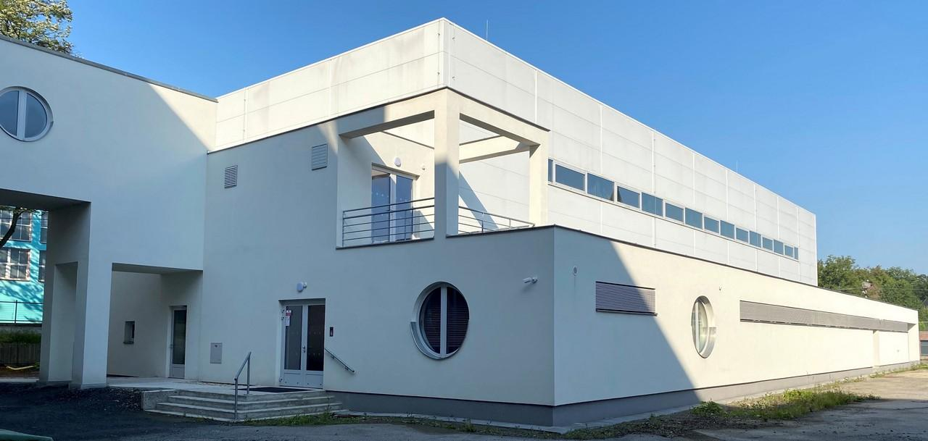
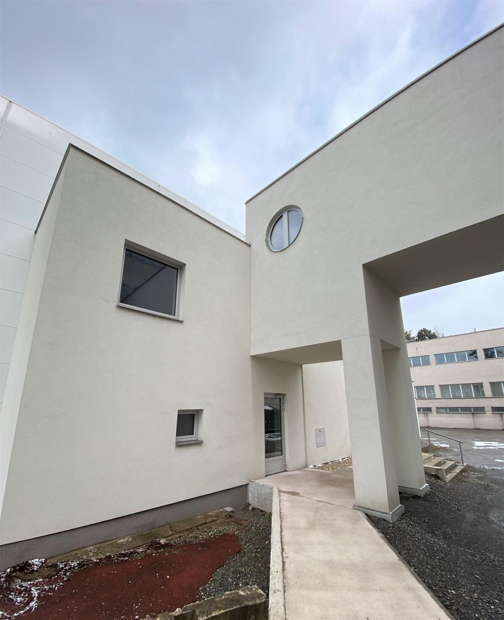
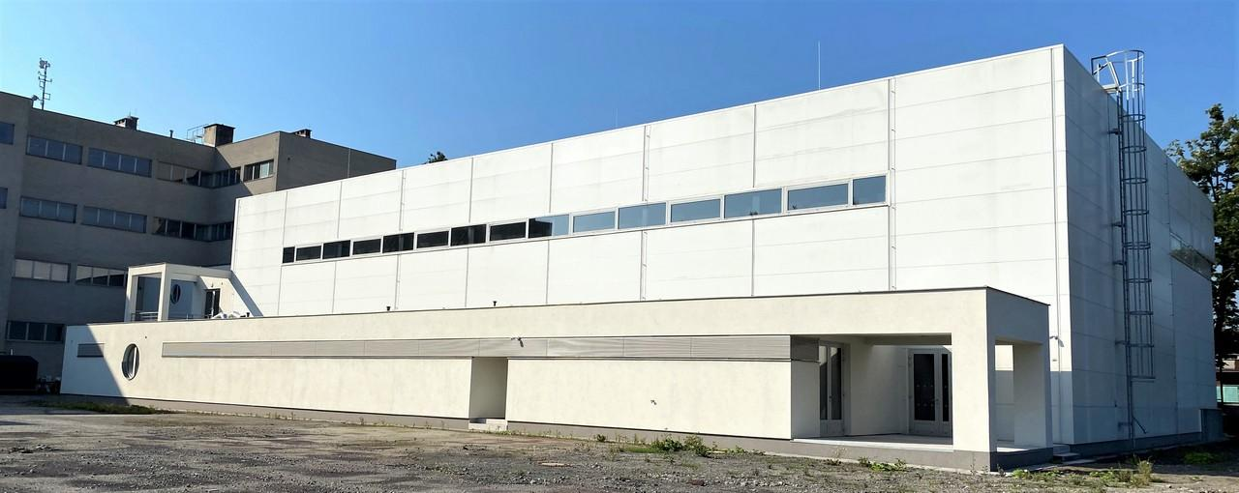
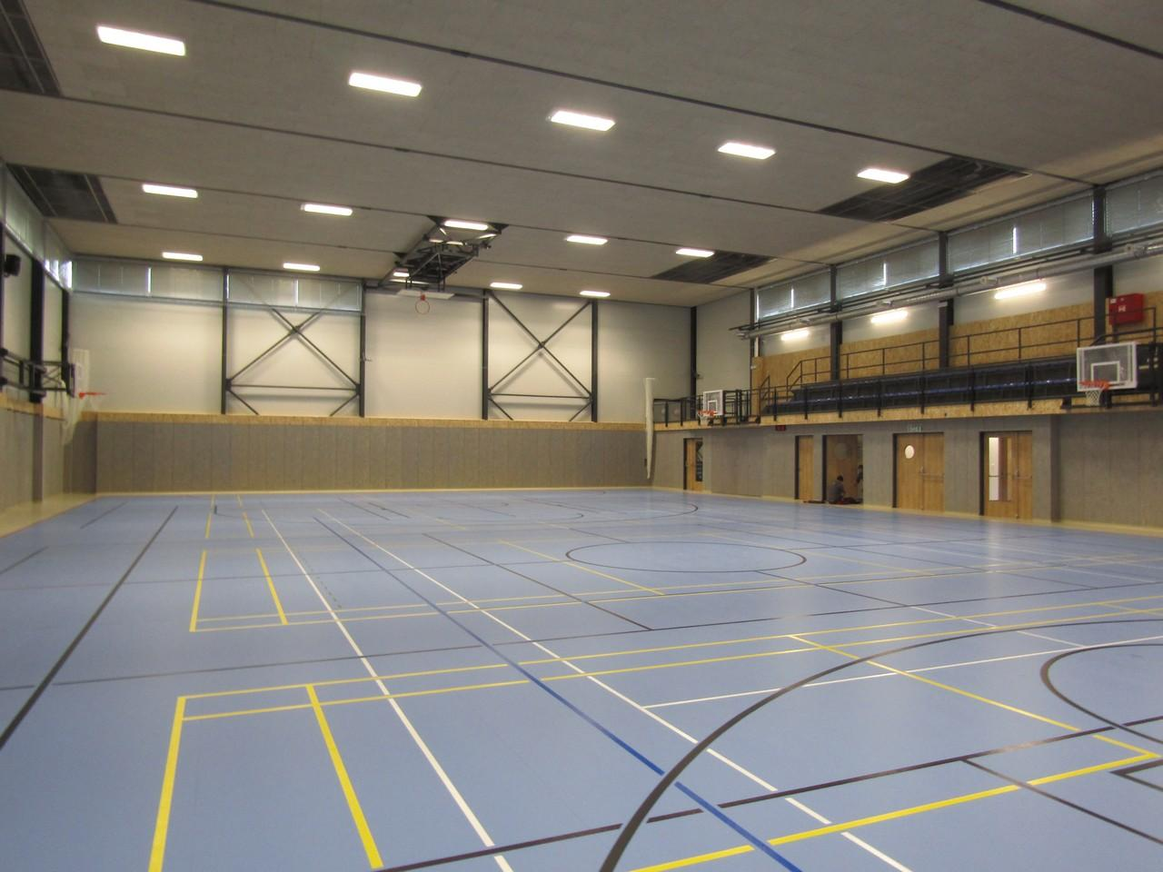
Tělocvična pro Gymnázium Josefa Božka, Český Těšín, příspěvková organizace

Slide 6
Sportovní hala, Nová Bělá
Přihlašovatel: Bystroň Group, a.s., Bieblova 406/6, 702 00
Moravská Ostrava
Investor: Statutární město Ostrava, Ostrava
Zhotovitel: Bystroň Group, a.s., Moravská Ostrava
Projektant: Chválek Ateliér s.r.o., Ostrava
Lokalita: Moravská Ostrava
GPS: 49.7714267N, 18.2545619E

Slide 7
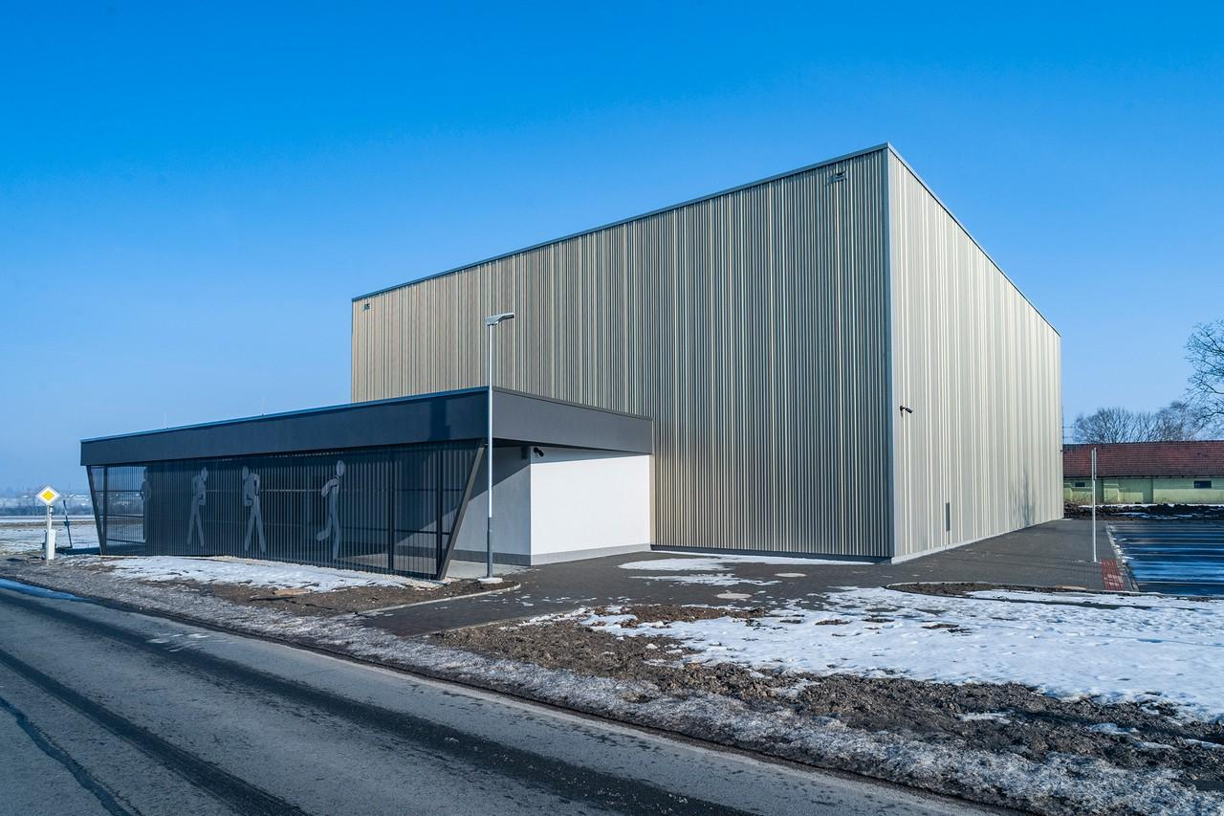
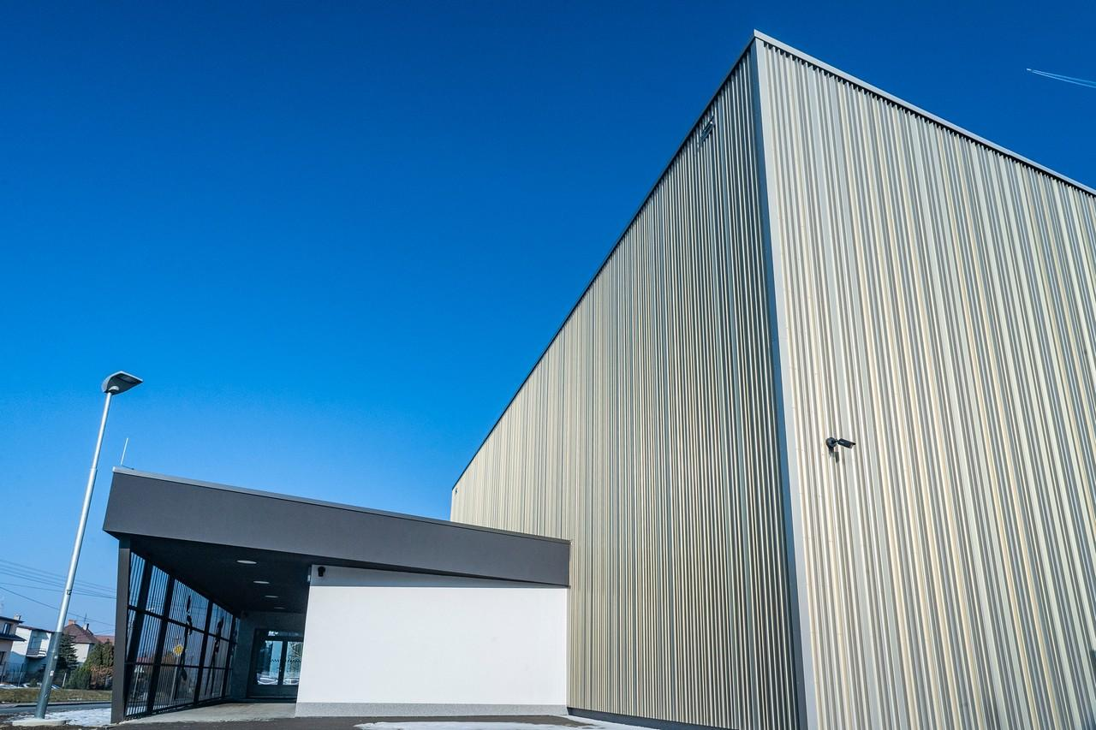
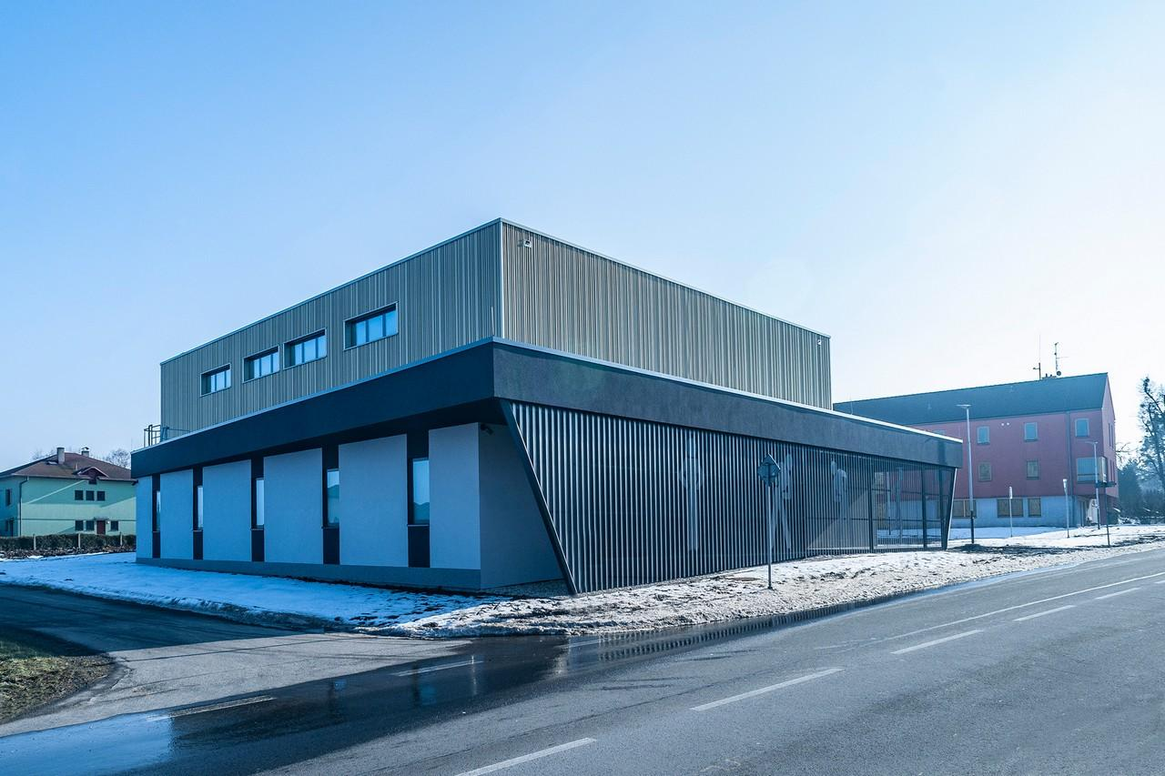
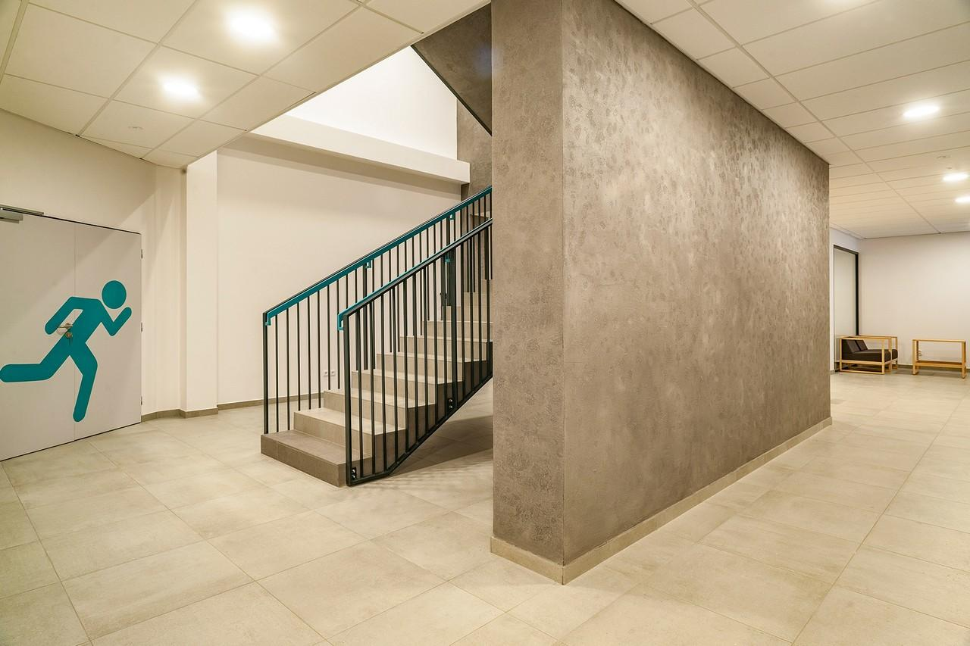
Sportovní hala, Nová Bělá

Slide 8
Sportovní hala Svojsíkova, Český Těšín
Přihlašovatel: město Český Těšín, náměstí ČSA, 1/1, 737 01
Český Těšín
Investor: město Český Těšín
Zhotovitel: Metrostav a.s., Praha
Projektant: ATELIER 38 s.r.o., Ostrava - Moravská Ostrava
Lokalita: Český Těšín
GPS: 49.7430686N, 18.6197739E

Slide 9
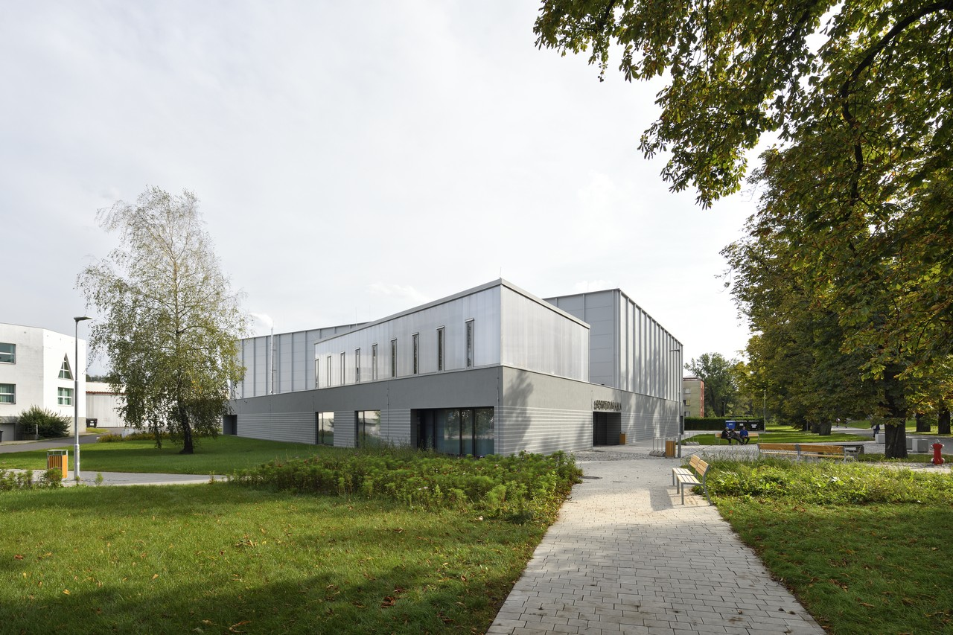
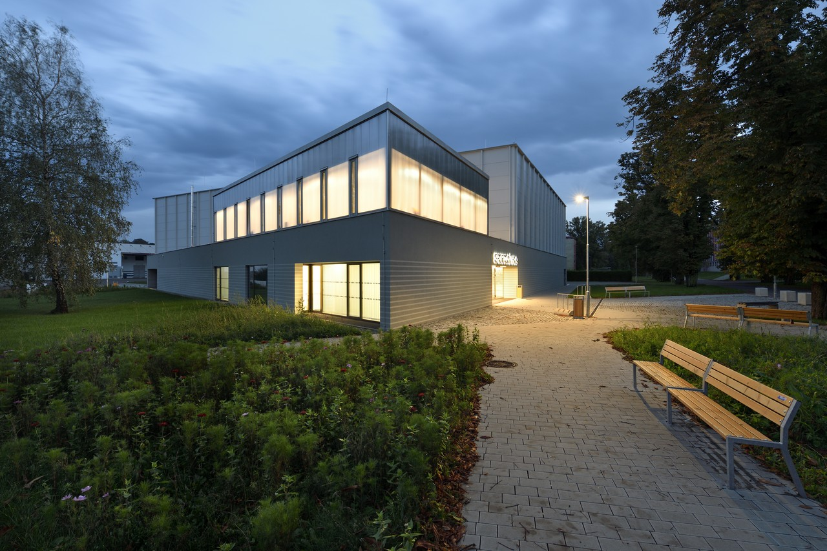
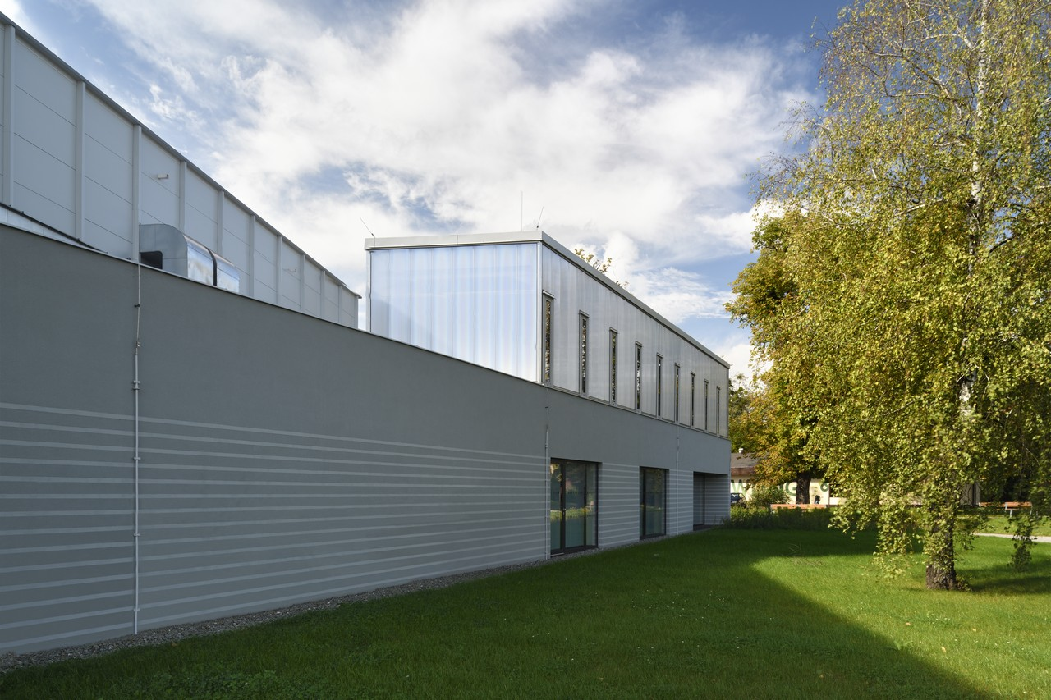
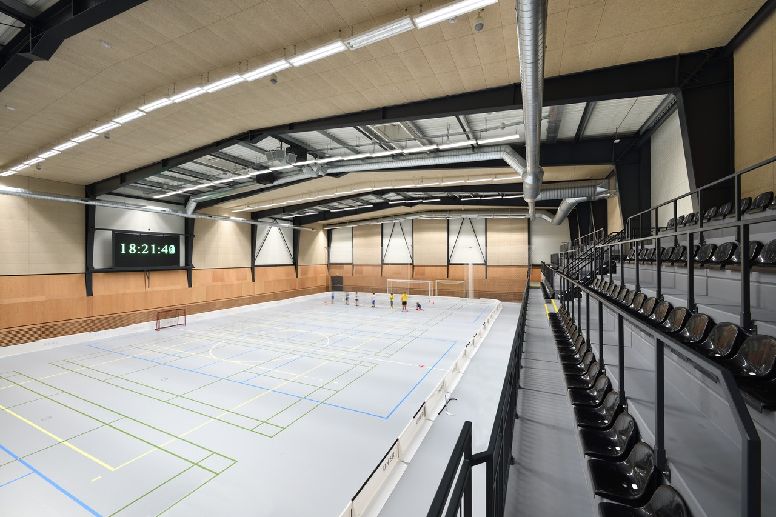
Sportovní hala Svojsíkova, Český Těšín

Slide 10
Retail Park Poruba s.r.o., Ostrava-Poruba
Přihlašovatel: HSF System a.s., Lihovarská 689/40A, 718 00 Ostrava-Kunčičky
Investor: Retail Park Poruba s.r.o., Ostrava-Poruba
Zhotovitel: HSF System a.s., Ostrava-Kunčičky
Projektant: PIKAZ s.r.o., Ing. Arch. Jan Hemer
Lokalita: Ostrava-Poruba
GPS: 49.8491369N, 18.1477186E

Slide 11
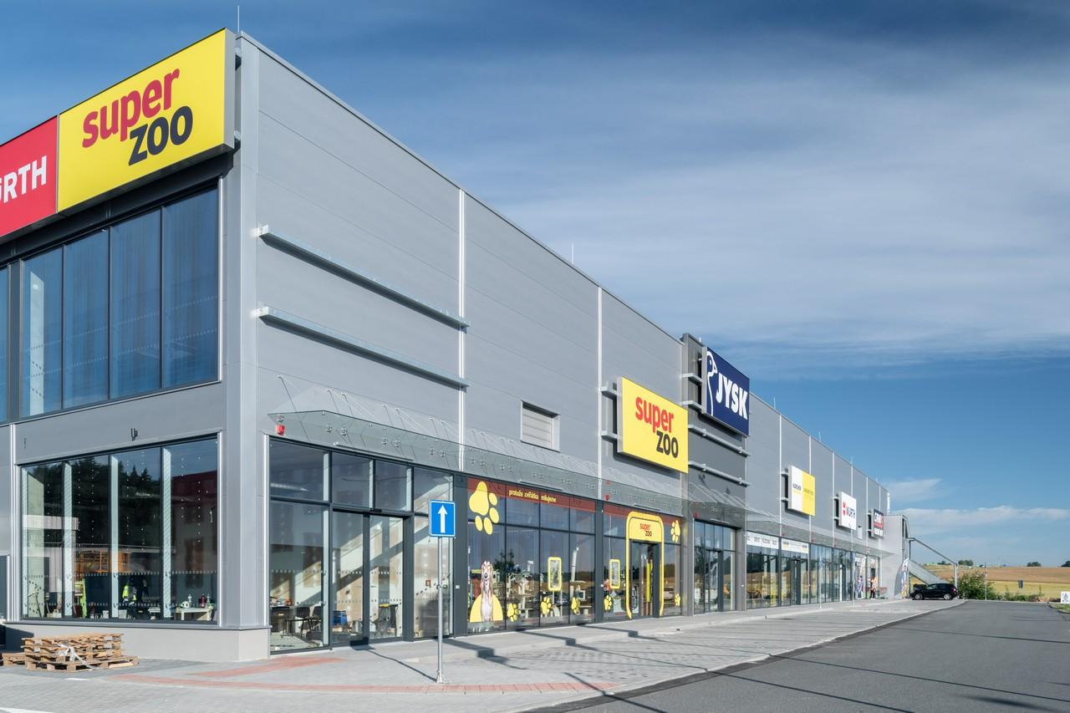
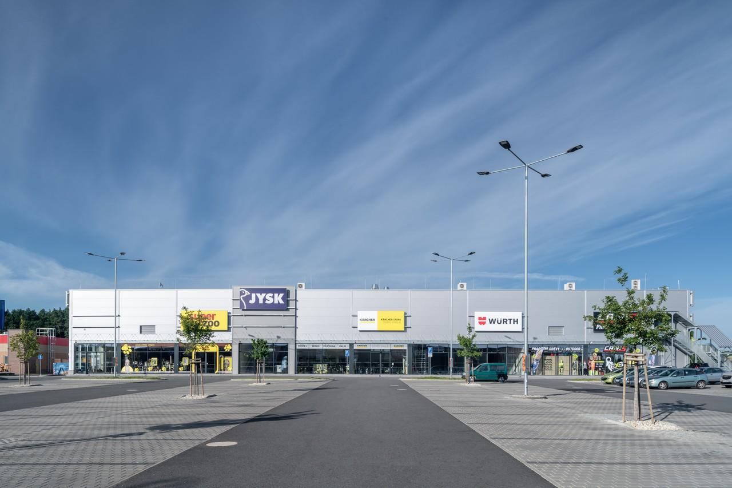
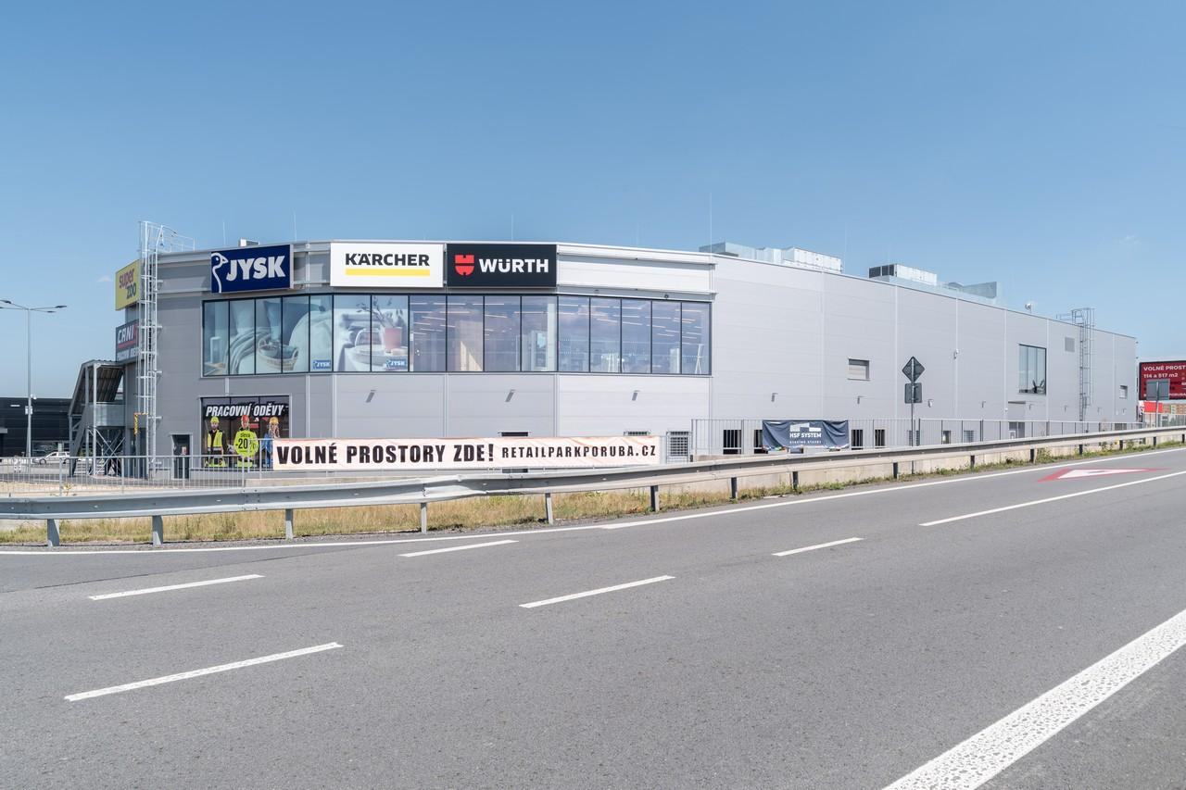
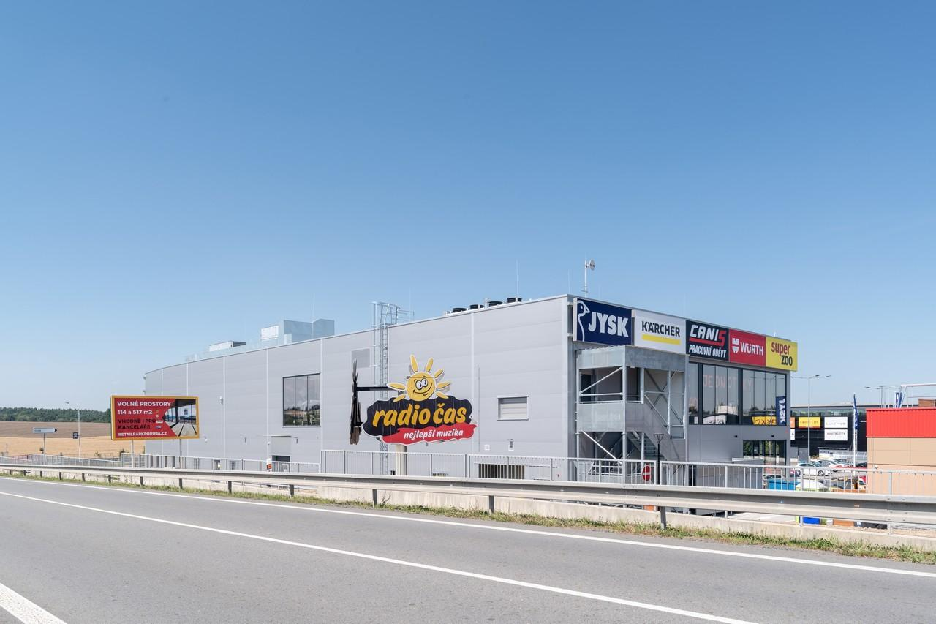
Retail Park Poruba s.r.o., Ostrava-Poruba

Slide 12
Přístavba Karvinské hornické nemocnice, Karviná-Nové město
Přihlašovatel: Karvinská hornická nemocnice a.s., Zakladatelská
975/22, 735 06 Karviná-Nové Město
Investor: Karvinská hornická nemocnice a.s., Karviná-Nové město
Zhotovitel: KOMA MODULAR s.r.o., Vizovice
Projektant: petit atelier s.r.o., Ropice
Lokalita: Karviná-Nové město
GPS: 49.8695997N, 18.5408733E

Slide 13
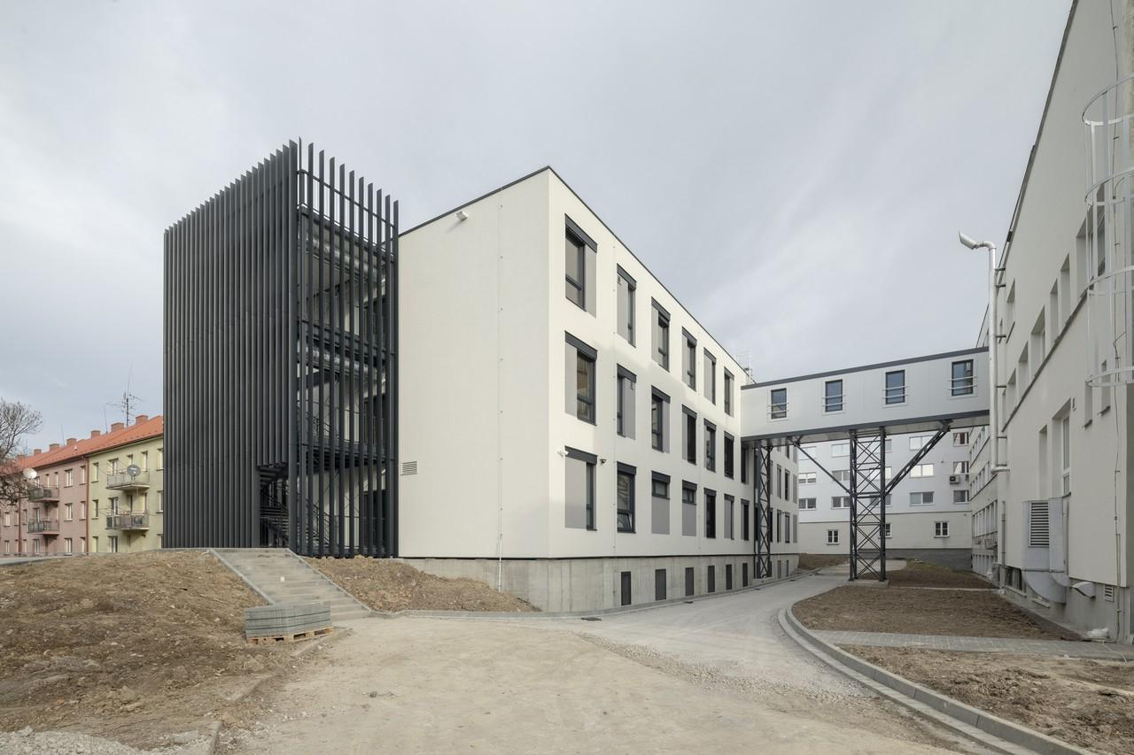
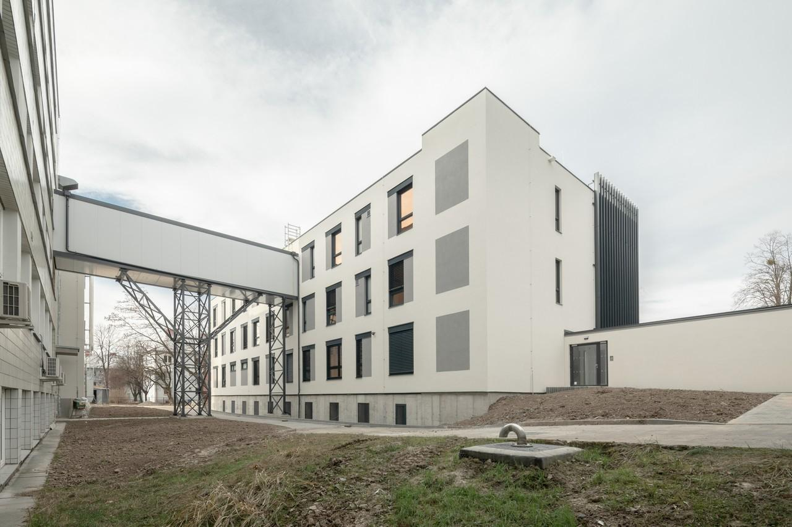
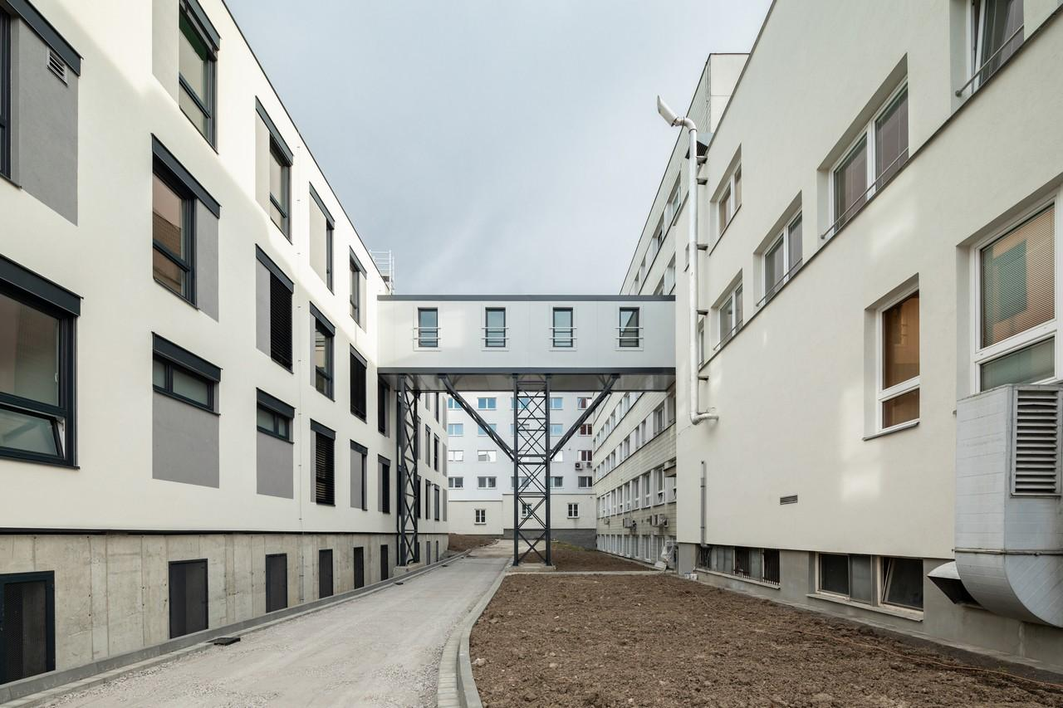
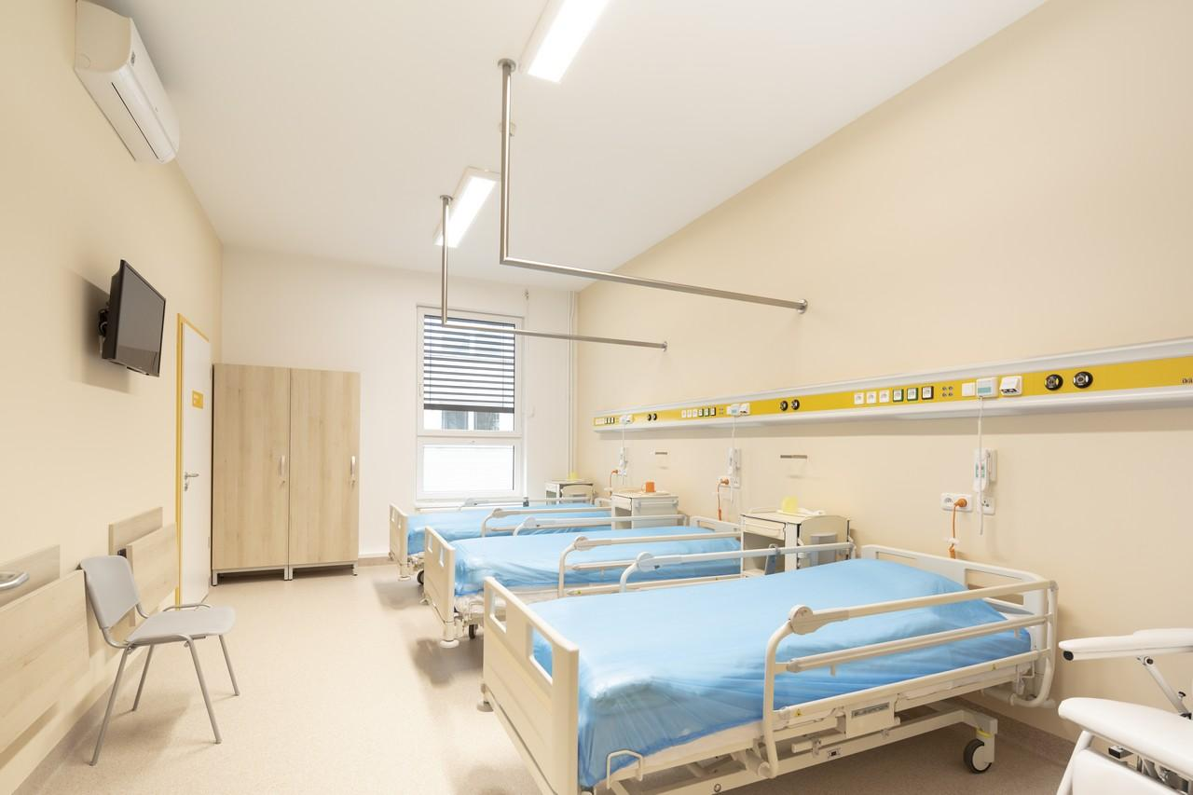
Přístavba Karvinské hornické nemocnice, Karviná-Nové město

Slide 14
Objekt šaten a zázemí SK FC Hlučín a TJ Hlučín
Přihlašovatel: Město Hlučín, Městský úřad Hlučín, Mírové náměstí 23
748 01 Hlučín
Investor: Město Hlučín, Městský úřad Hlučín
Zhotovitel: STAZO, spol s.r.o., Suché Lazce
Projektant: Ing. Matěj Kudlík
Lokalita: Hlučín
GPS: 49.8988517N, 18.1964658E

Slide 15
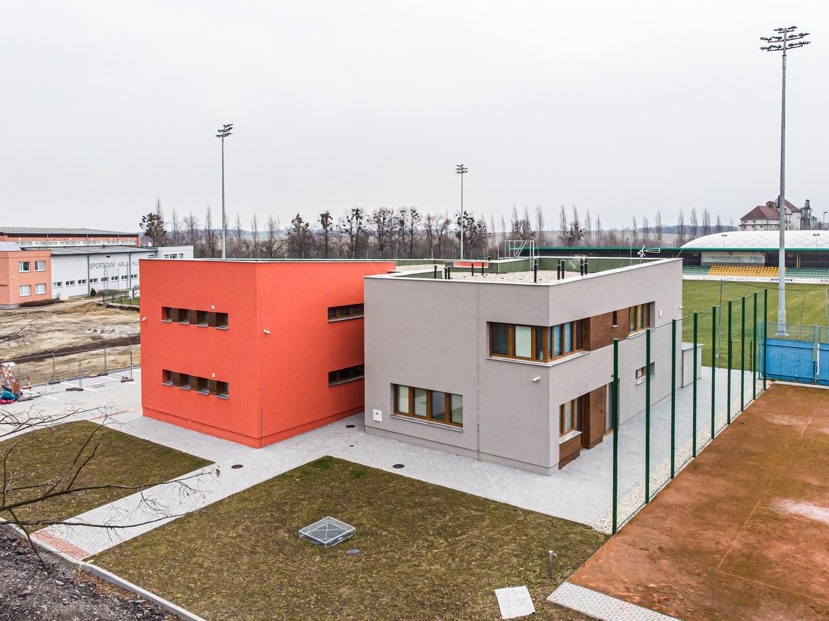
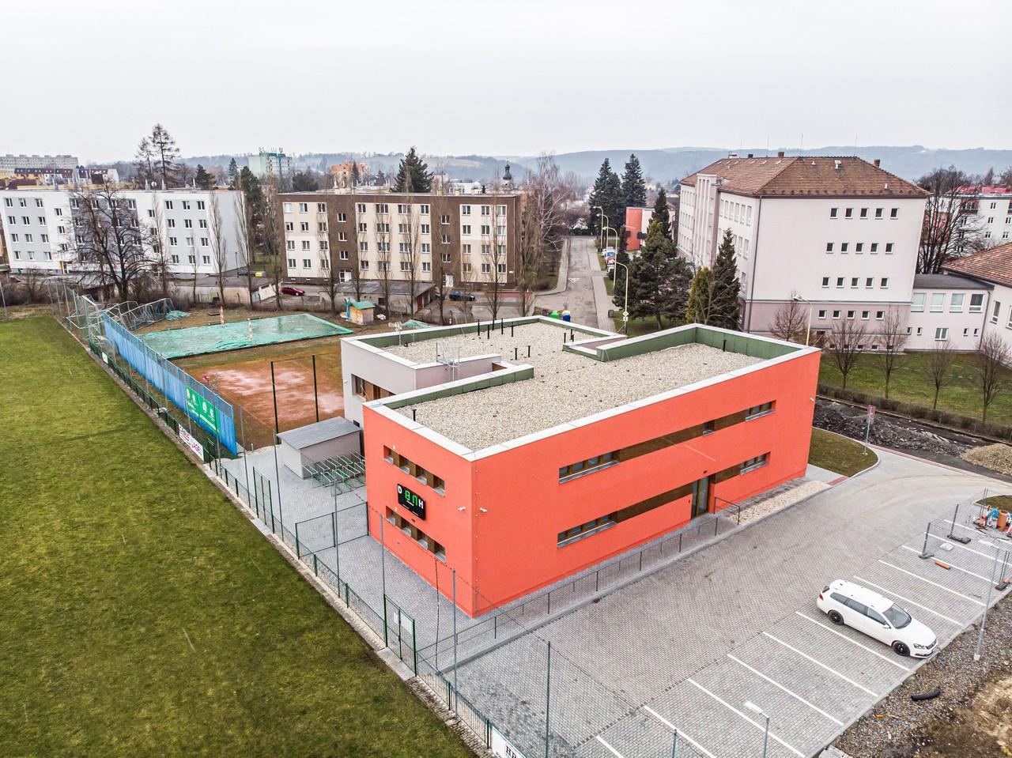
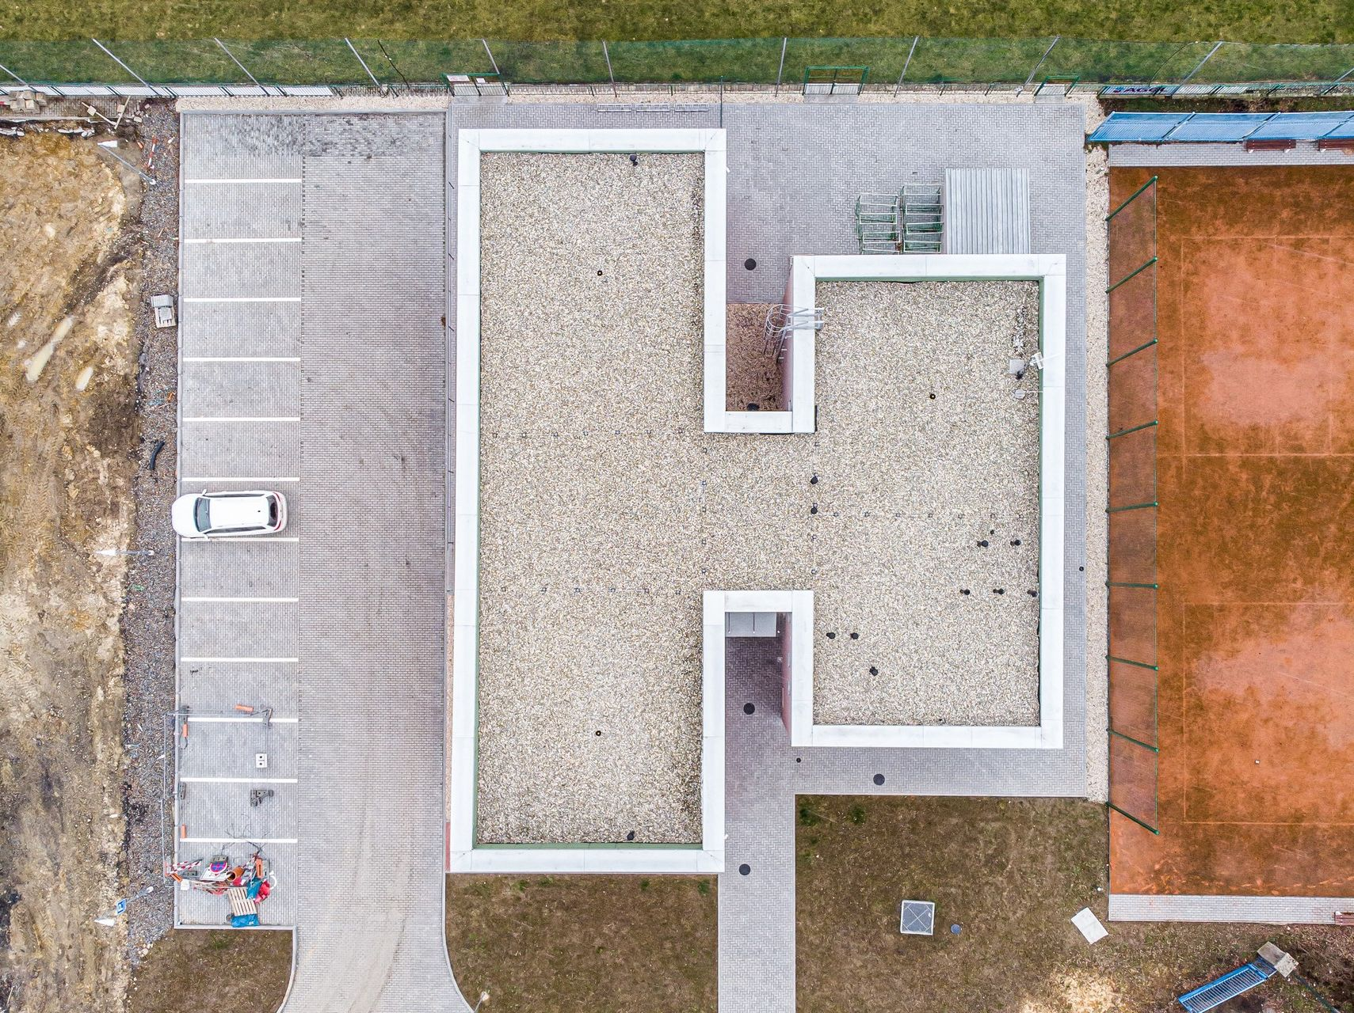
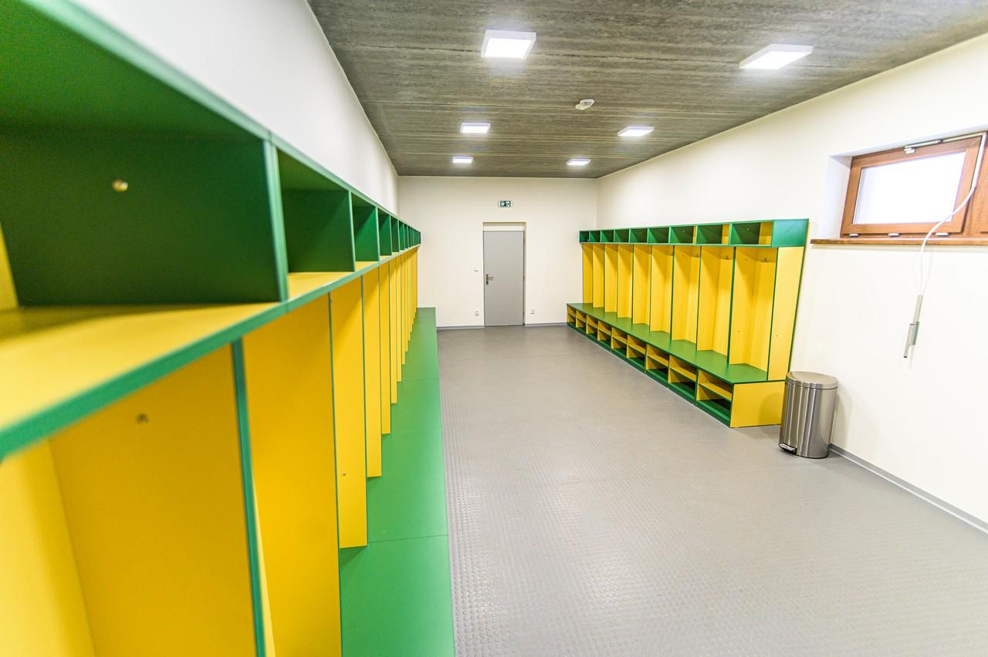
Objekt šaten a zázemí SK FC Hlučín a TJ Hlučín

Slide 16
Penzion IV, Opava
Přihlašovatel: METROSTAV a.s., Koželužská 2450/4, Libeň, 180 00
Praha 8
Investor: Statutární město Opava
Zhotovitel: METROSTAV a.s., Praha
Projektant: CITY WORK s.r.o., Praha
Lokalita: Praha-Libeň
GPS: 49.9445678N, 17.9129164E

Slide 17
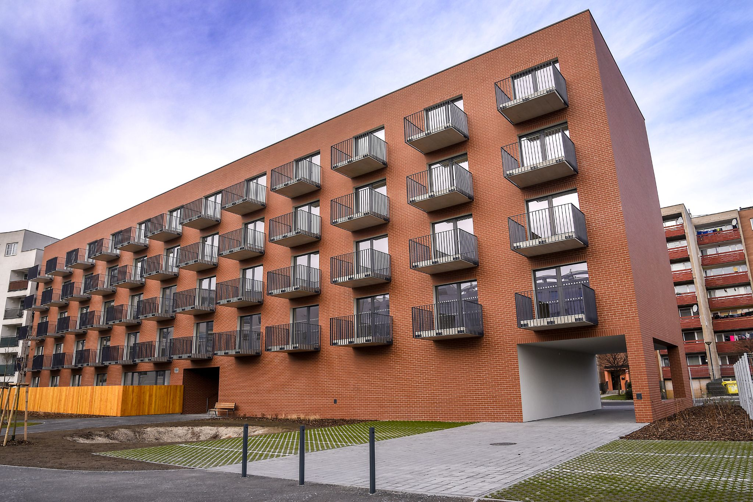
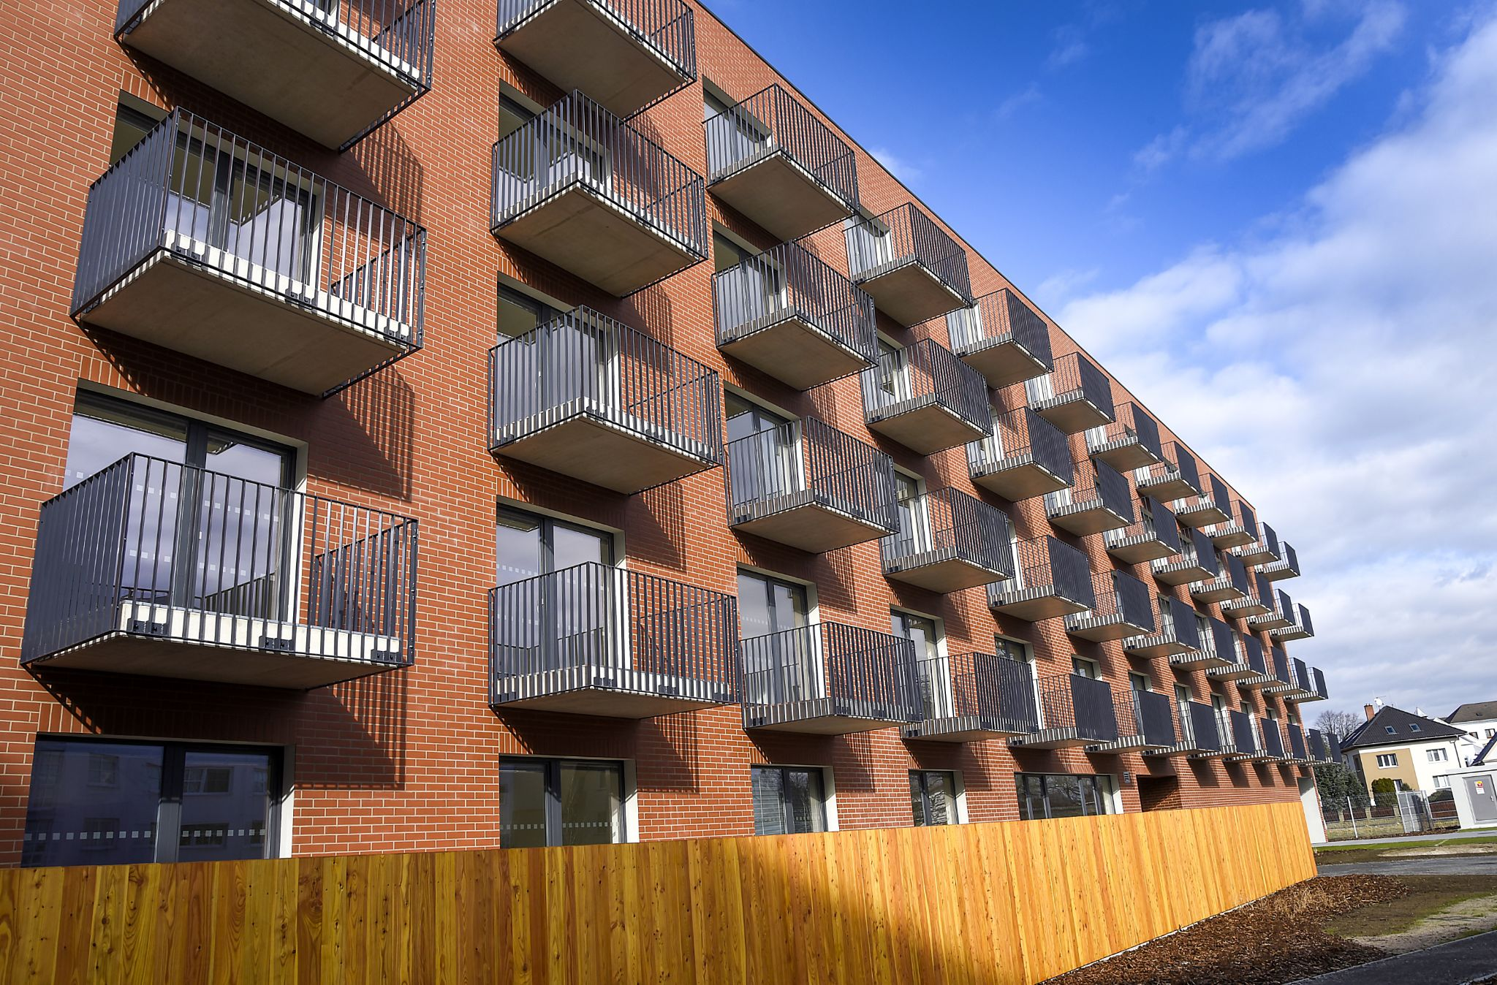
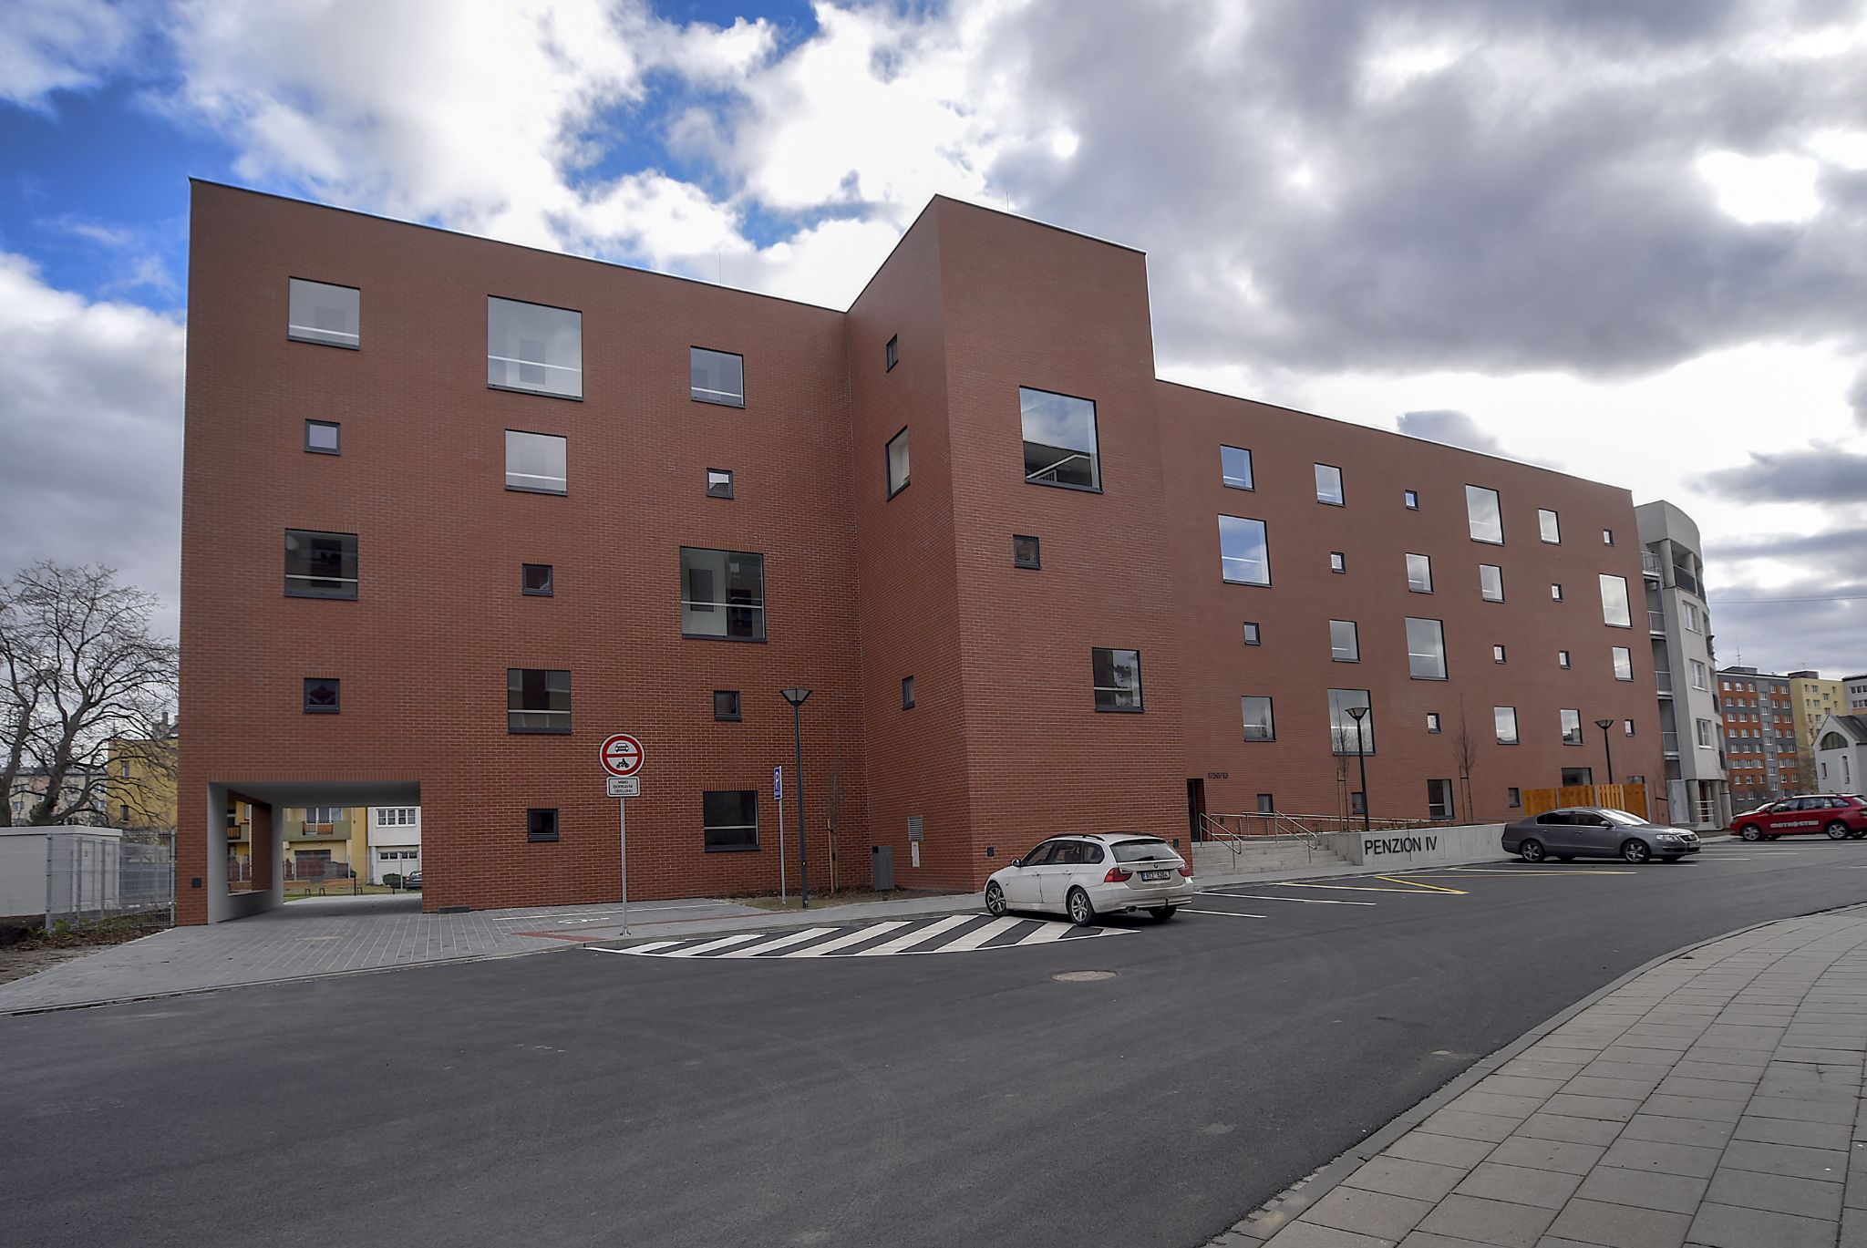
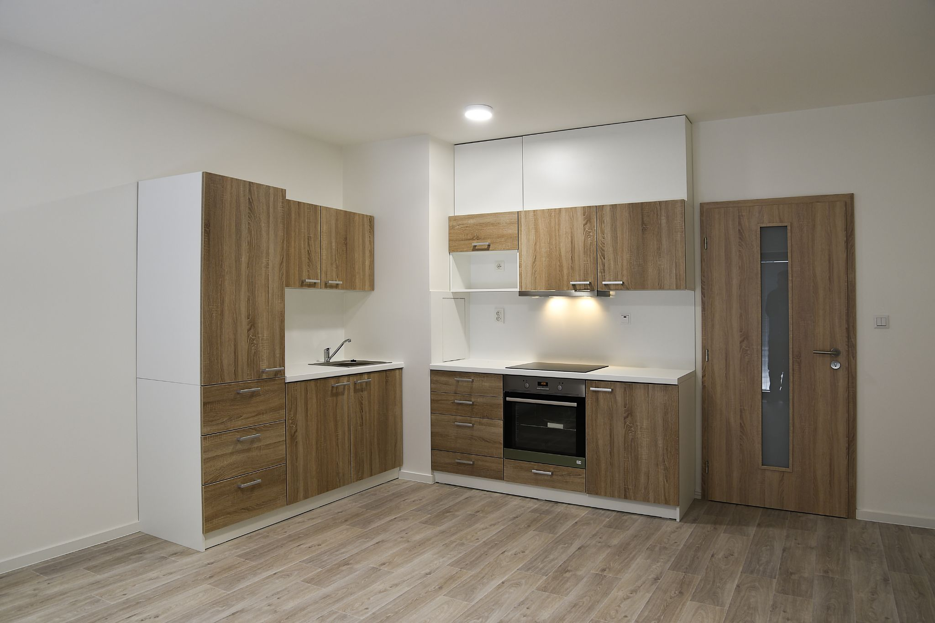
Penzion IV, Opava

Slide 18
Přístavba Léčebného domu Storch, Čeladná
Přihlašovatel: NOSTA s.r.o., Svatopluka Čecha 2088/13, 741 01
Nový Jičín
Investor: Beskydské rehabilitační centrum, spol. s r.o., Čeladná
Zhotovitel: NOSTA, s.r.o., Nový Jičín
Projektant: Petr Lichnovský architektonická kancelář s.r.o., Ostrava - Zábřeh
Lokalita: Čeladná
GPS: 49.5404433N, 18.3067056E

Slide 19
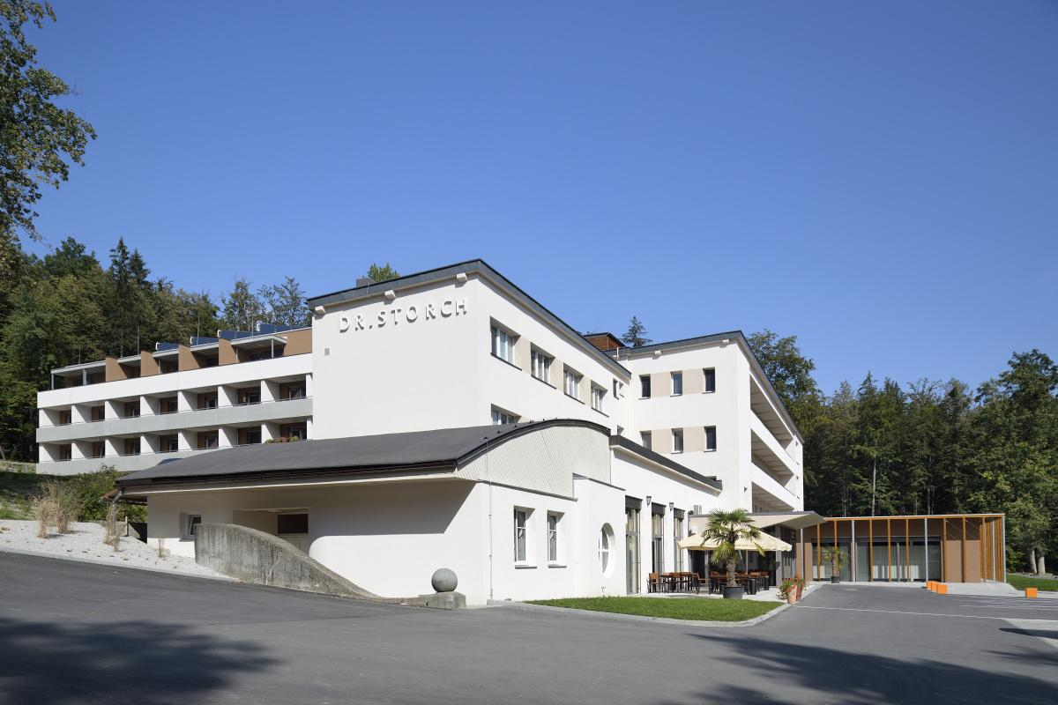
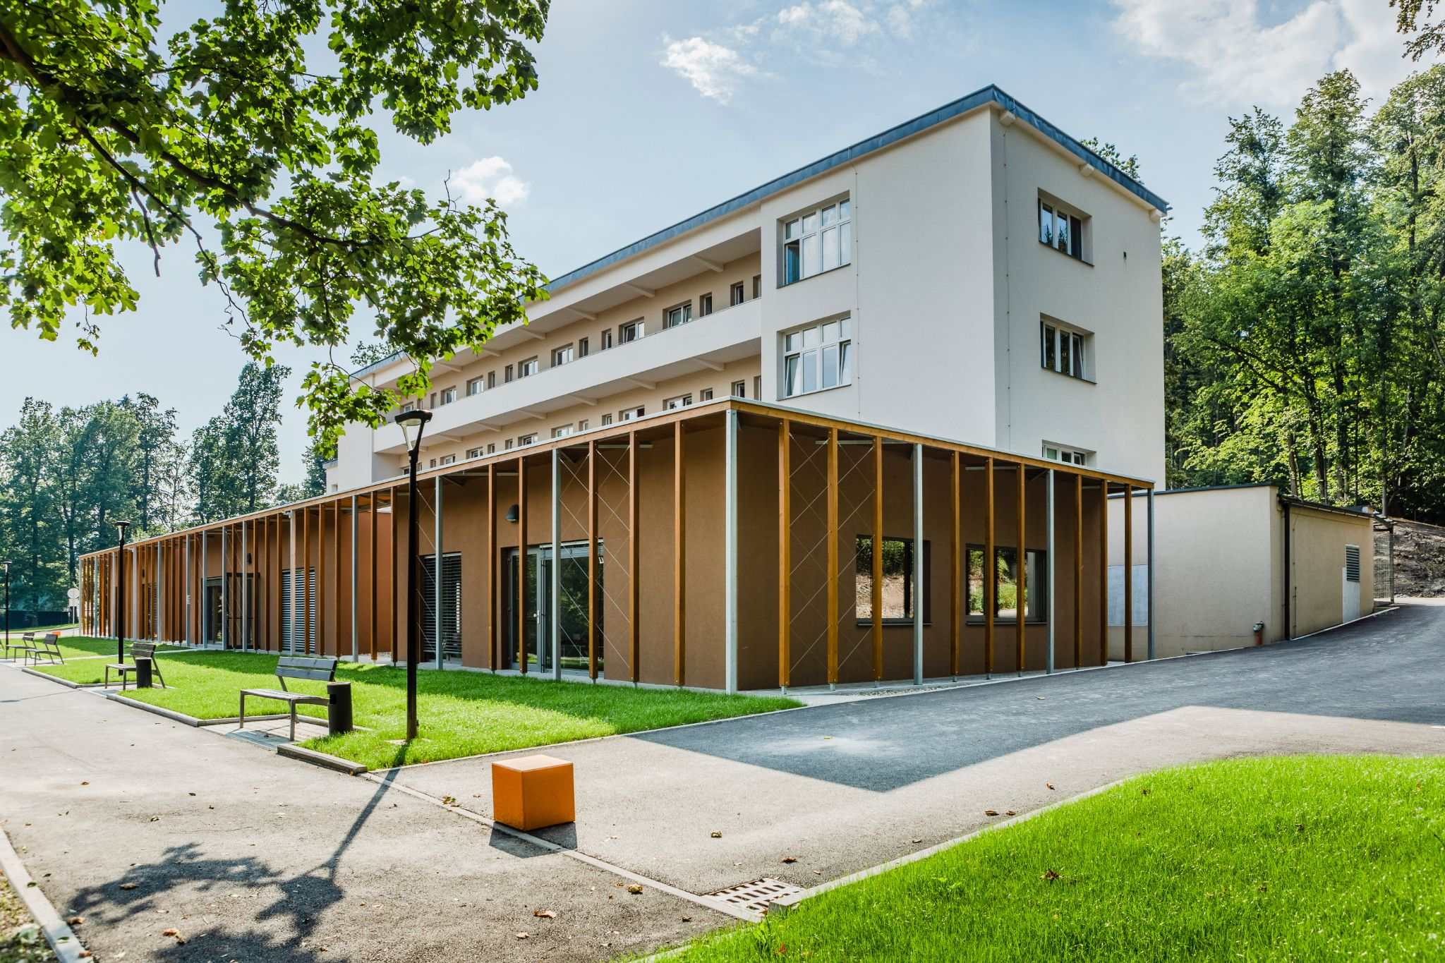
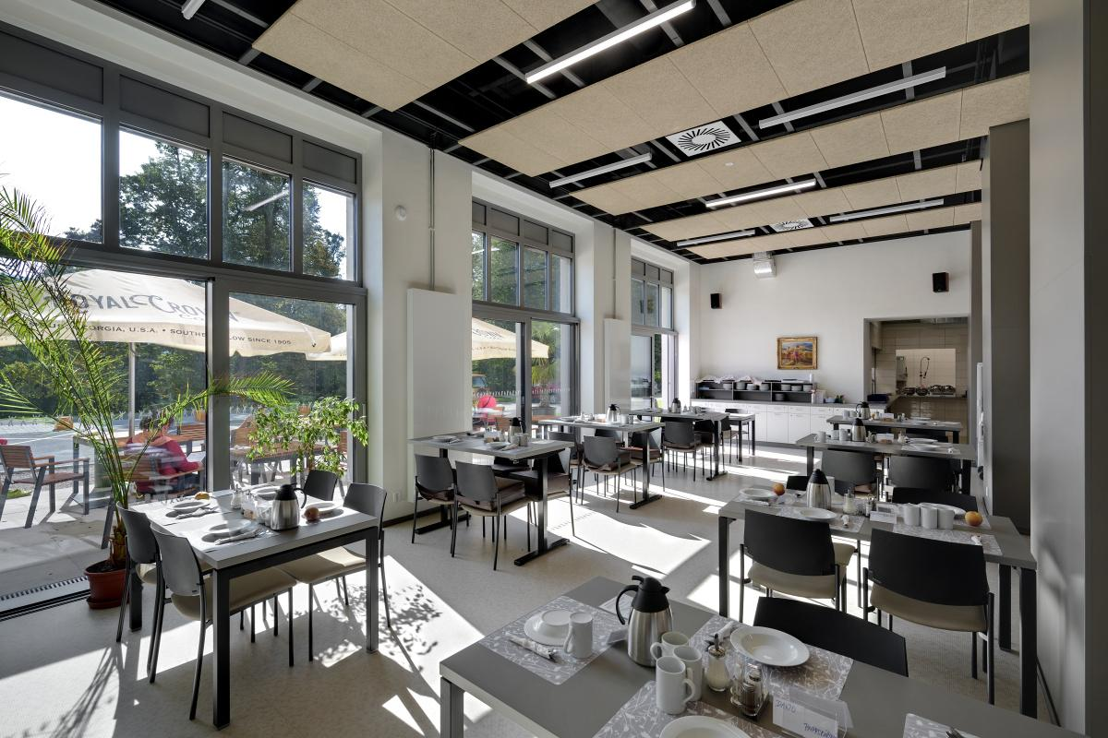
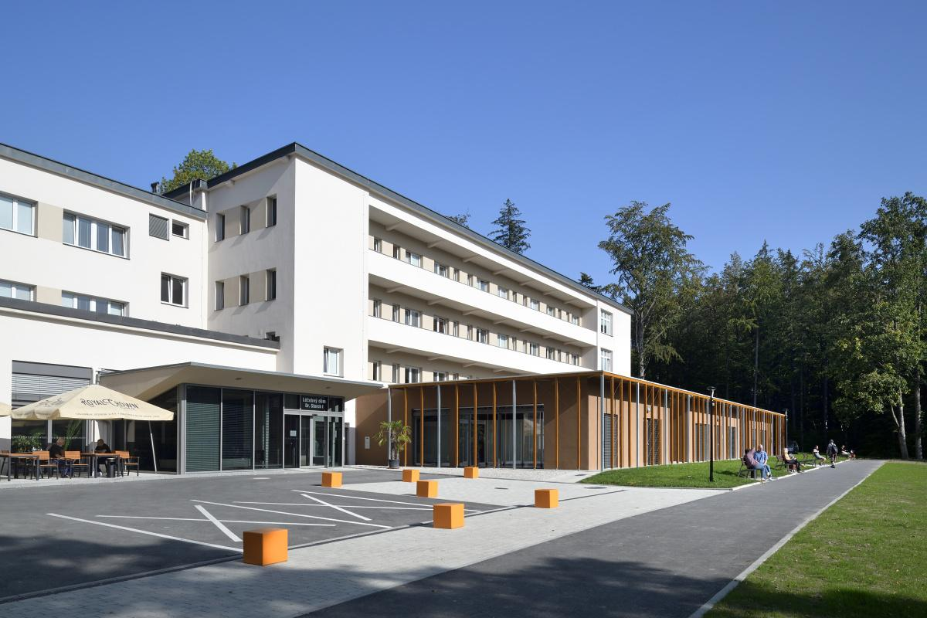
Přístavba Léčebného domu Storch, Čeladná

Slide 20
Dostavba tělocvičny ve sportovním areálu v Palkovicích, Palkovice
Přihlašovatel: Obec Palkovice, Palkovice 619, 739 41 Palkovice
Investor: Obec Palkovice
Zhotovitel: STASEKO PLUS s.r.o., Český Těšín
Projektant: HUTNÍ PROJEKT Frýdek-Místek a.s.
Ing. arch. Rostislav Čajánek, Sviadnov
Lokalita: Palkovice
GPS: 49.6362303N, 18.3152039E

Slide 21
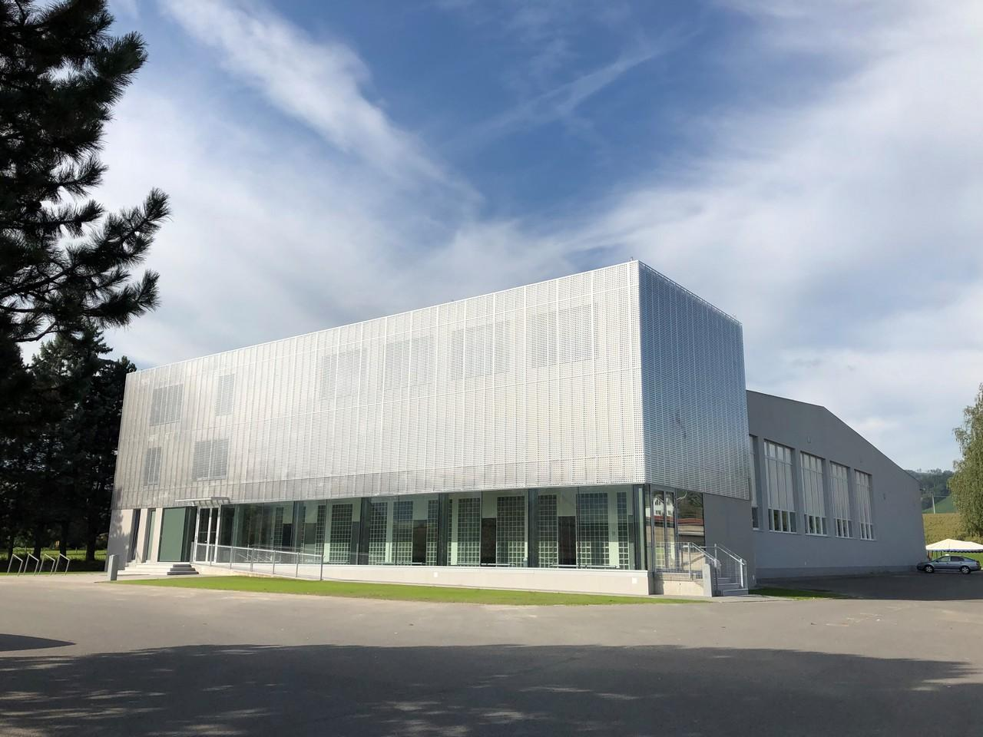
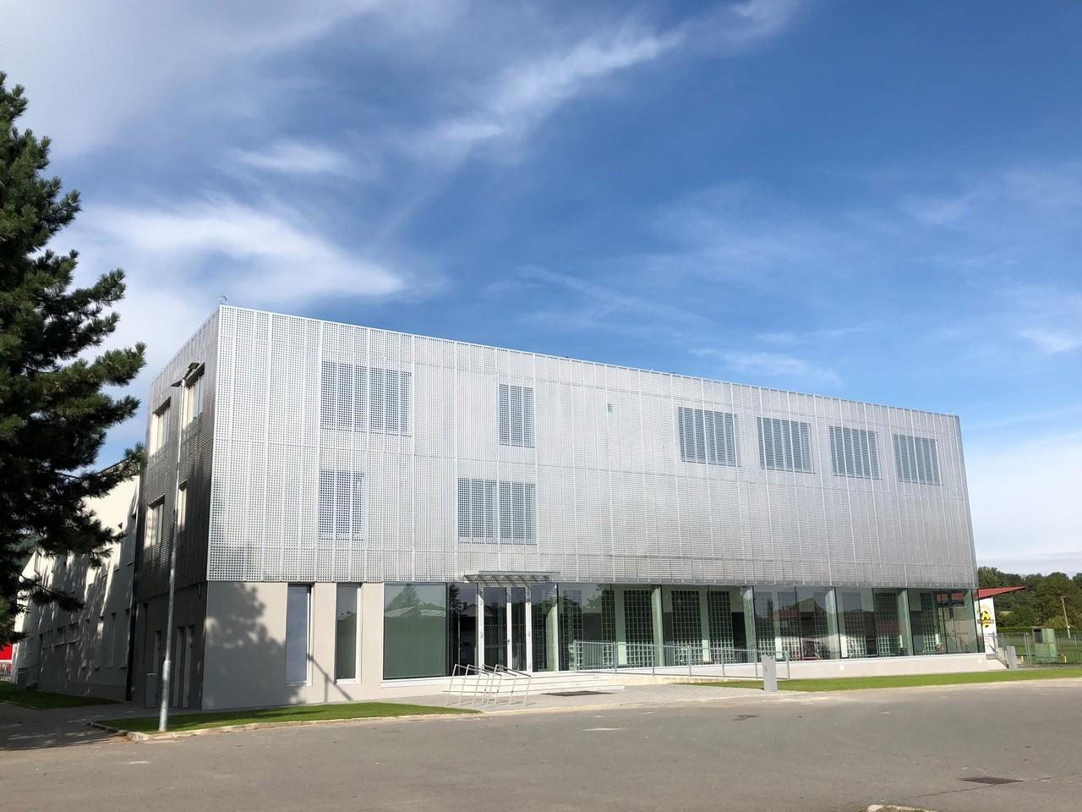
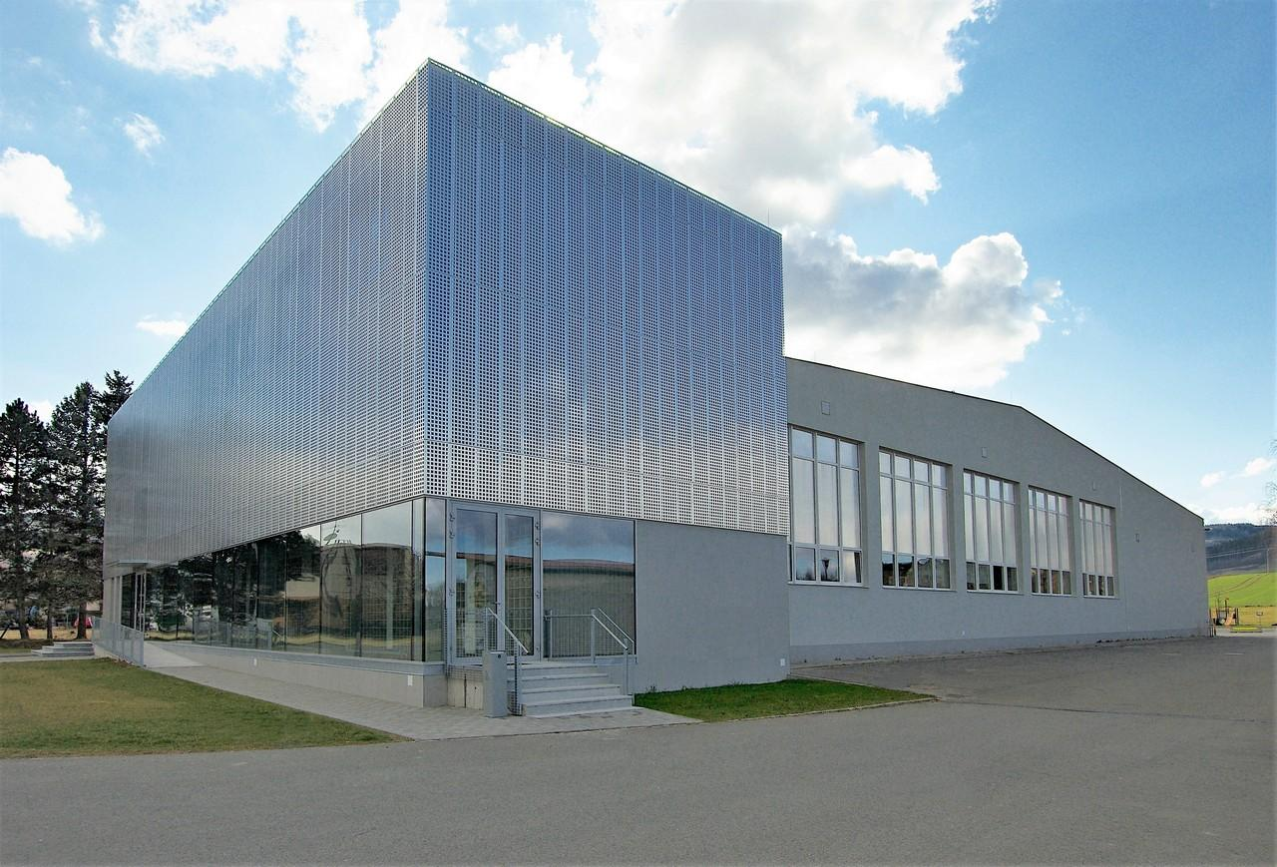
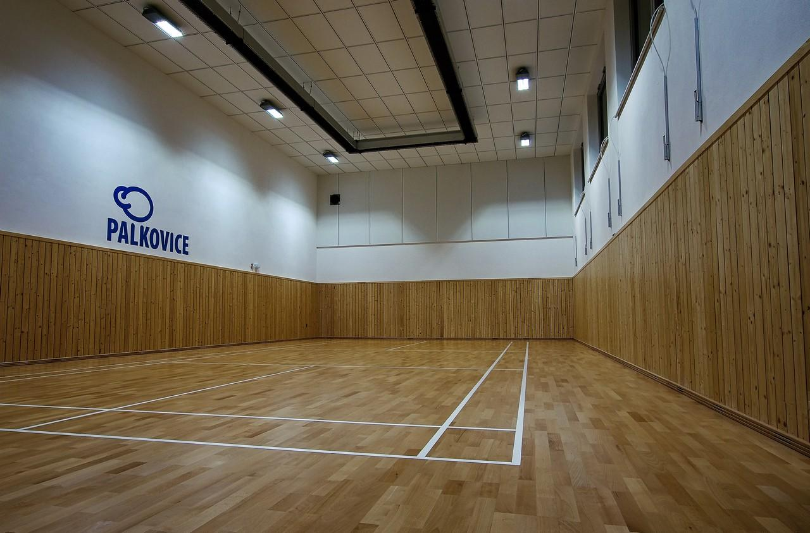
Dostavba tělocvičny ve sportovním areálu v Palkovicích, Palkovice

Slide 22
Penziony Smrk a Skalka společnosti Ráj Beskyd v Čeladné
Přihlašovatel: petit atelier s.r.o., se sídlem č.p. 460, 739 61 Ropice
Investor: Ráj Beskyd, s.r.o., Brno
Zhotovitel: HLAVA-STAVBY s.r.o., Bystřice pod Hostýnem
RV Styl s.r.o., Ostrava - Martinov
Projektant: petit ateliér s.r.o., Ropice
Lokalita: Čeladná
GPS: 49.5421414367, 18.3559558067 a 49.5420982709, 18.356744789

Slide 23
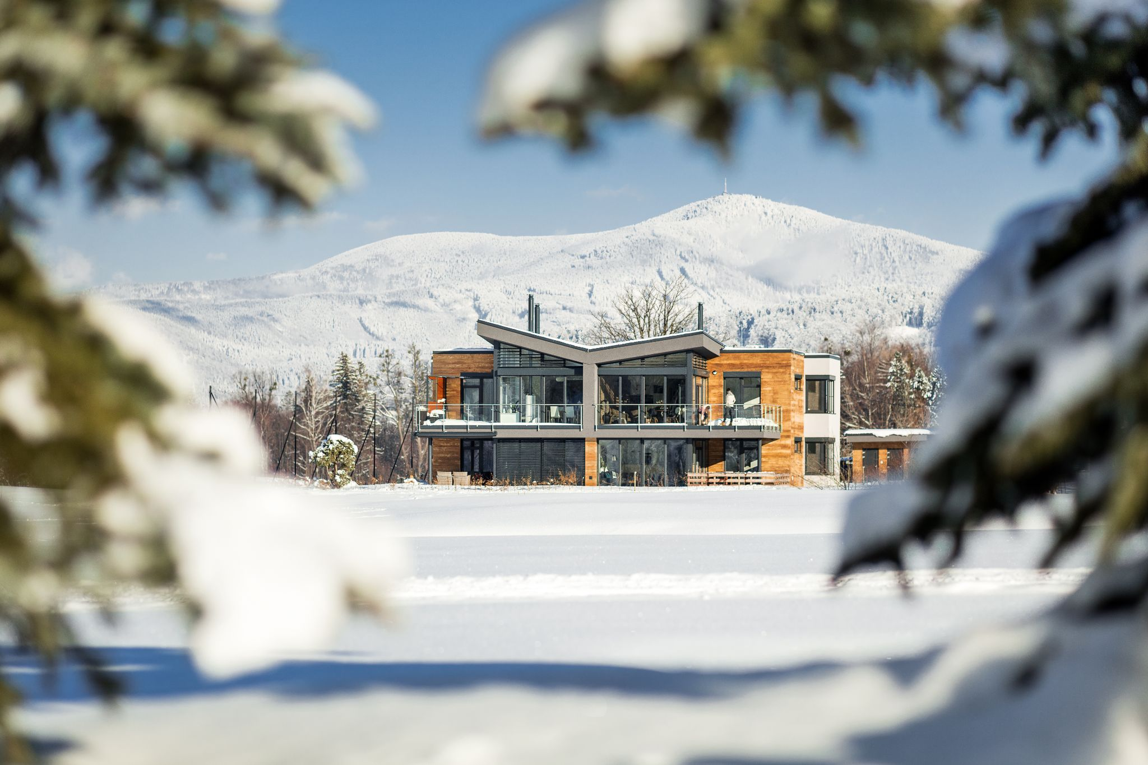
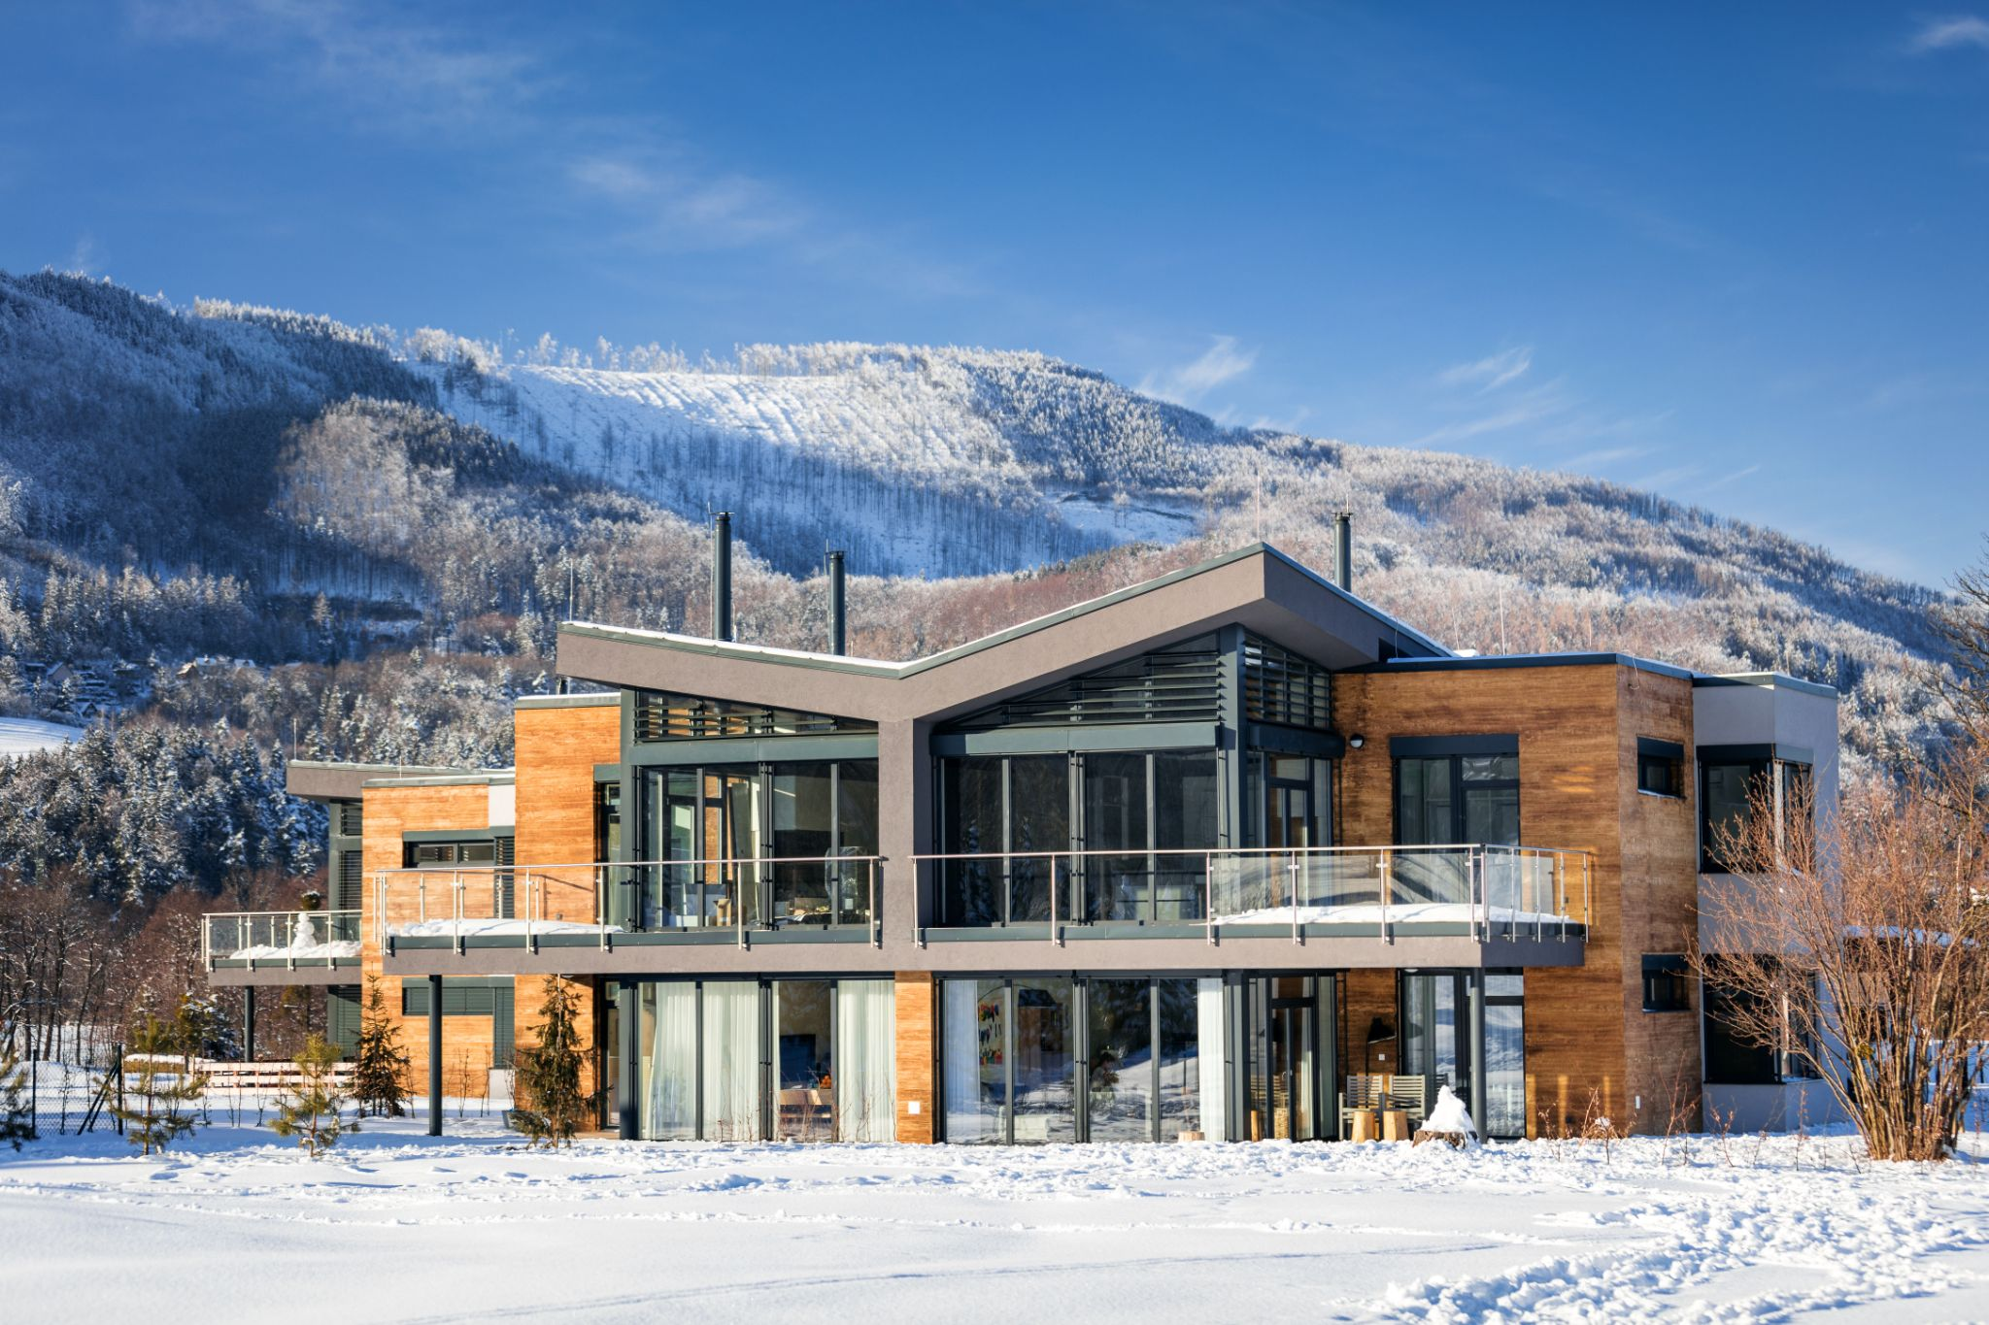
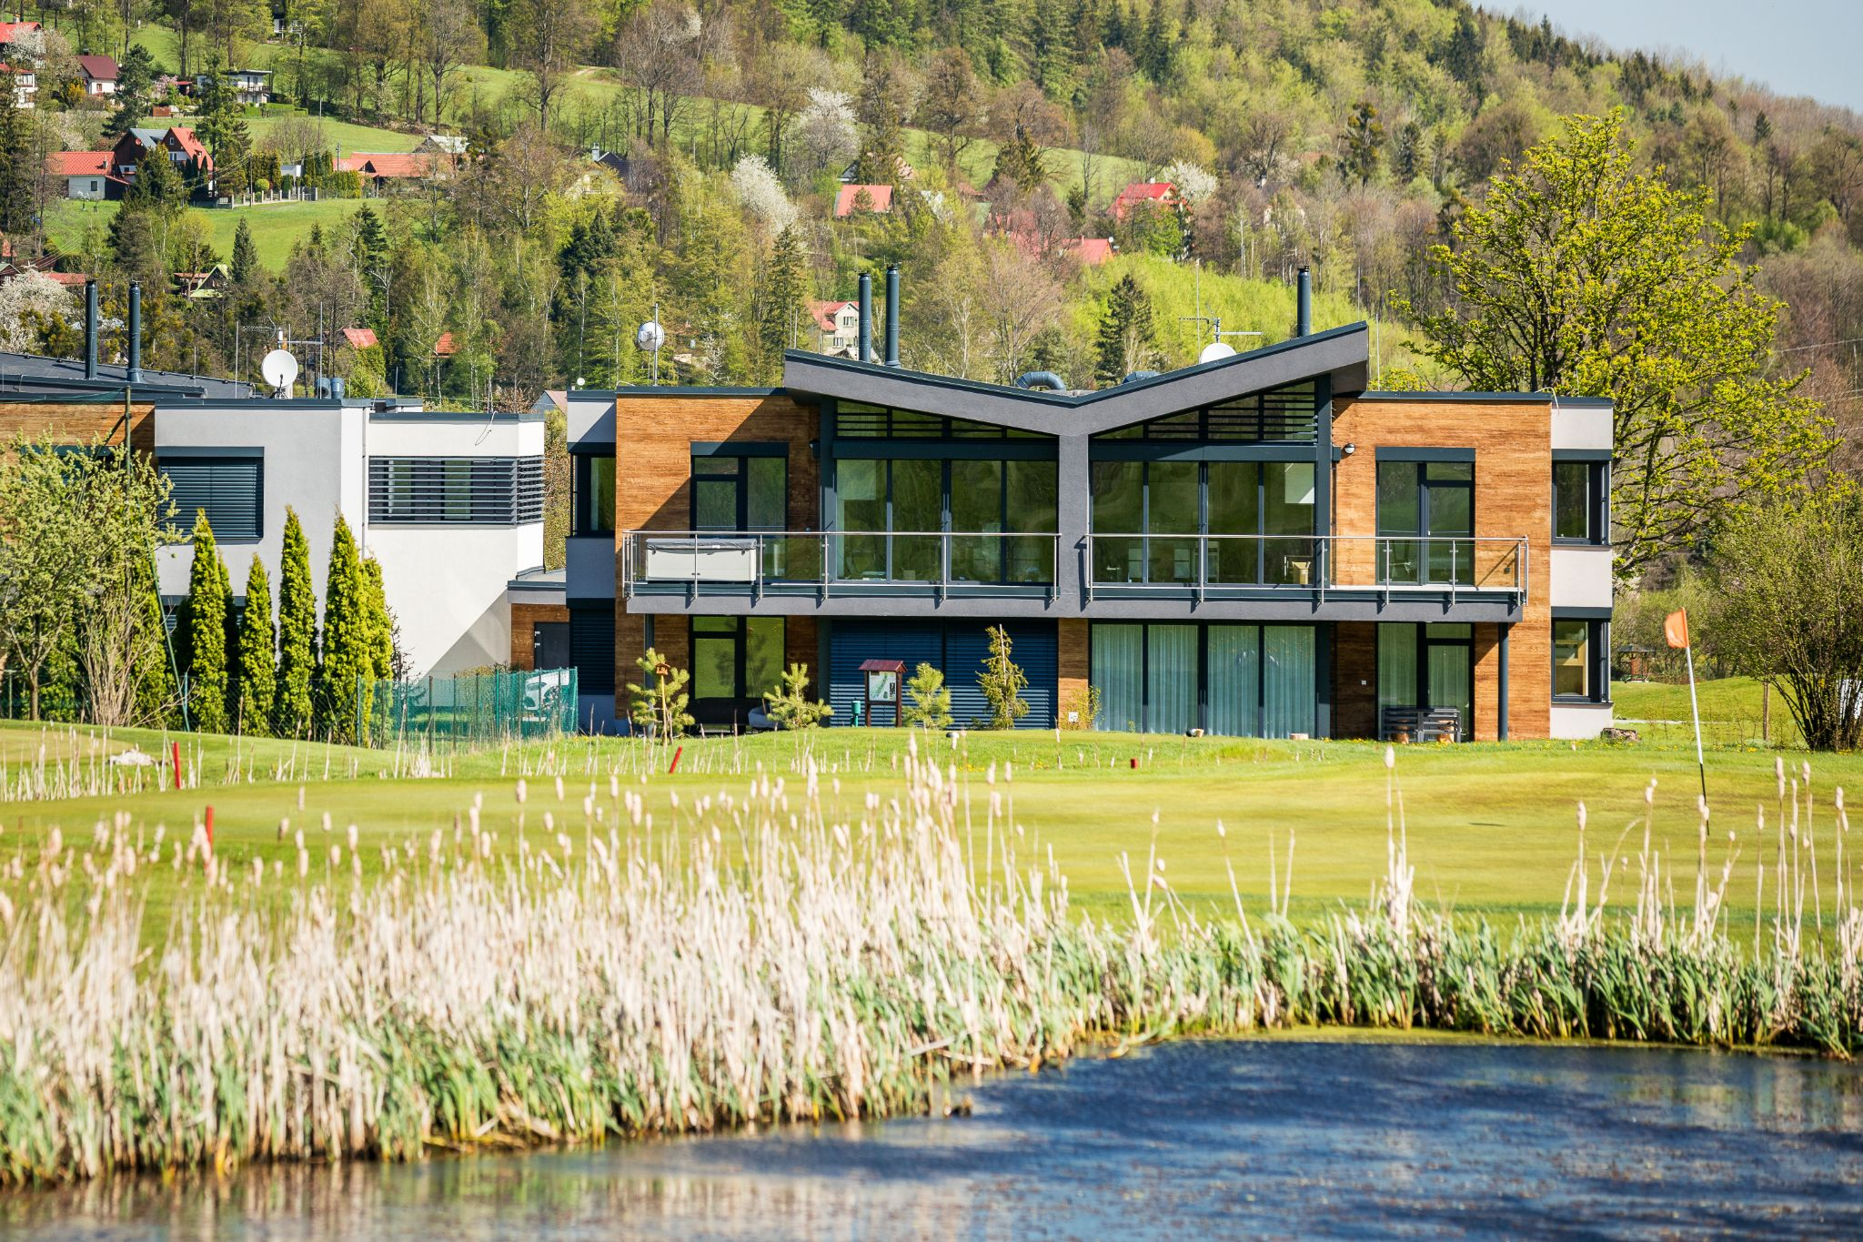
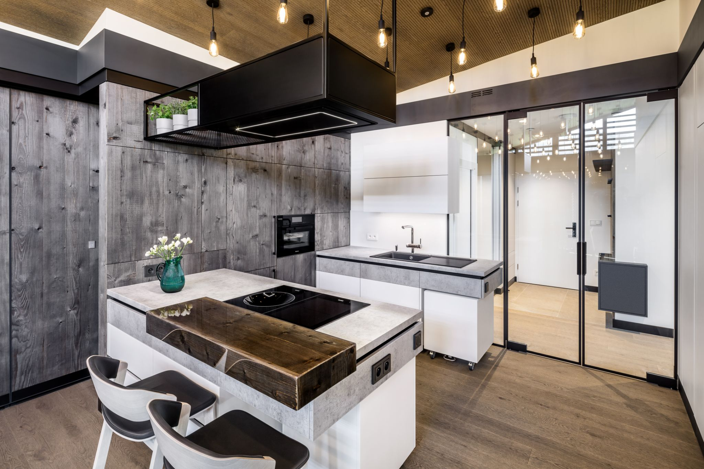
Penziony Smrk a Skalka společnosti Ráj Beskyd v Čeladné

Slide 24
Novostavba lékárny a onkologie, Krnov
Přihlašovatel: Sdružené zdravotnické zařízení Krnov, příspěvková
organizace, I.P. Pavlova 552/9 Pod Bezručovým
vrchem, 794 01 Krnov
Investor: Sdružené zdravotnické zařízení Krnov, příspěvková
organizace, Krnov
Zhotovitel: První KEY-STAV, a.s., Frýdek-Místek
Projektant: CHVÁLEK ATELIER s.r.o., Ostrava
Lokalita: Krnov
GPS: 50.0965919N, 17.6892661E

Slide 25
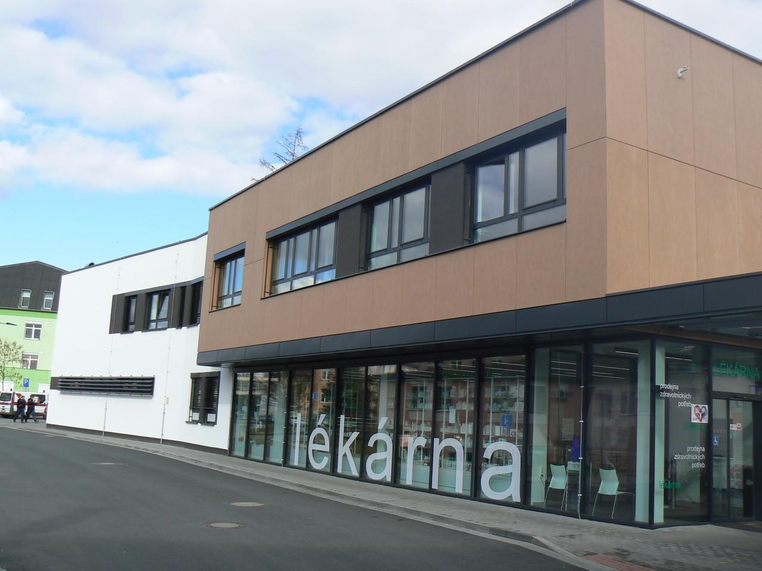
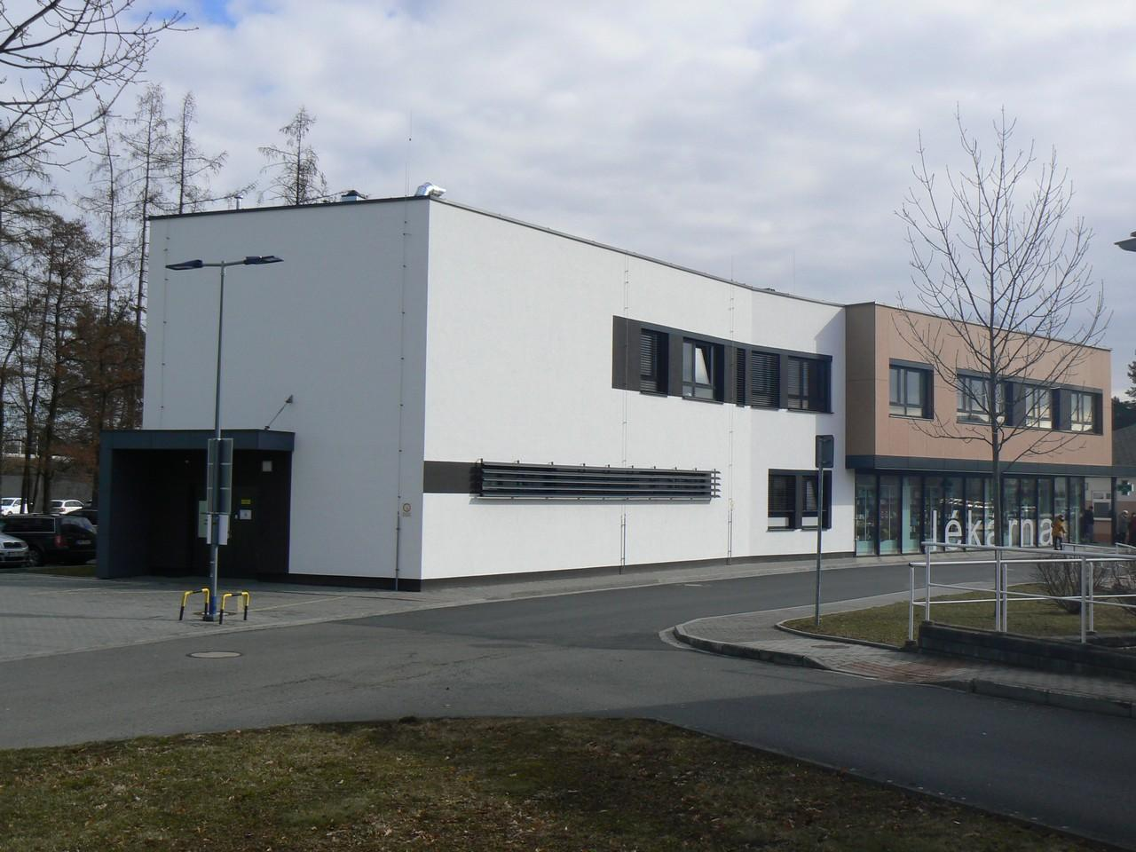
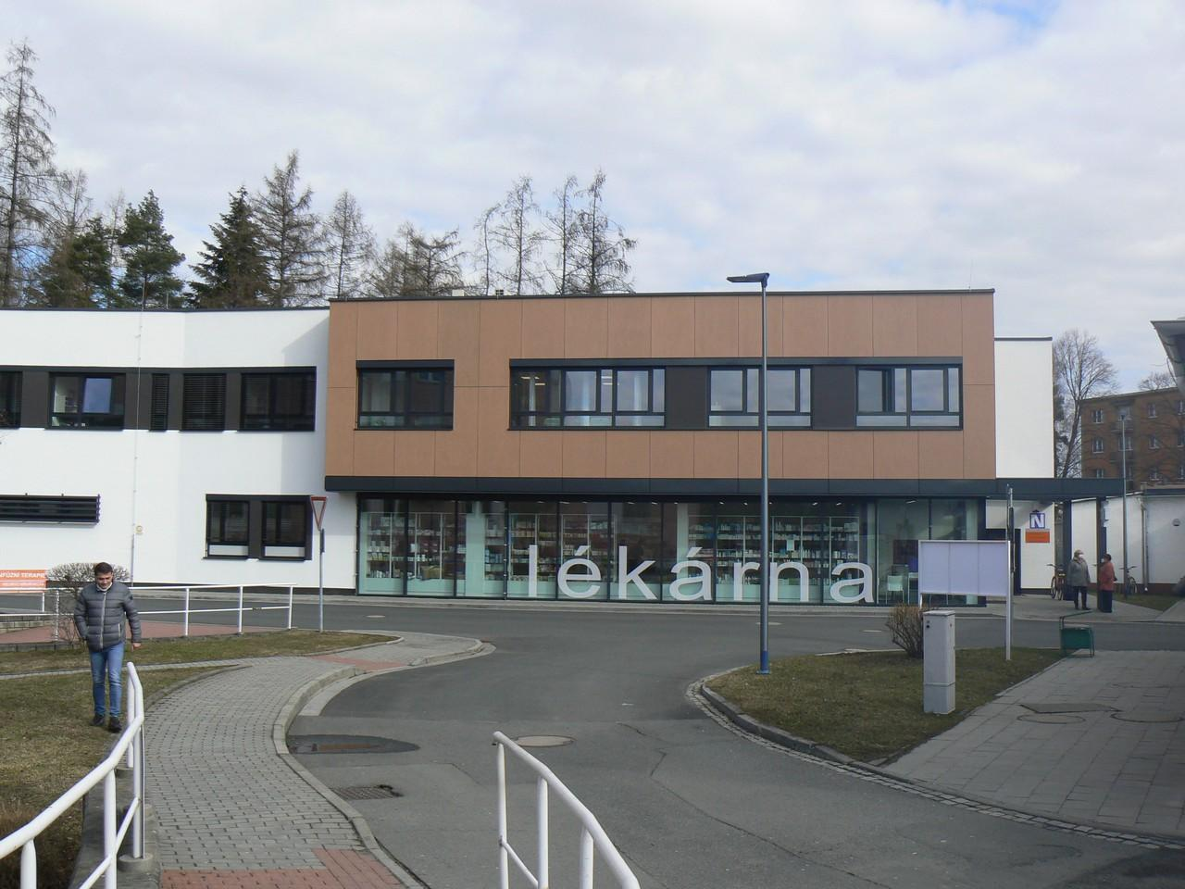
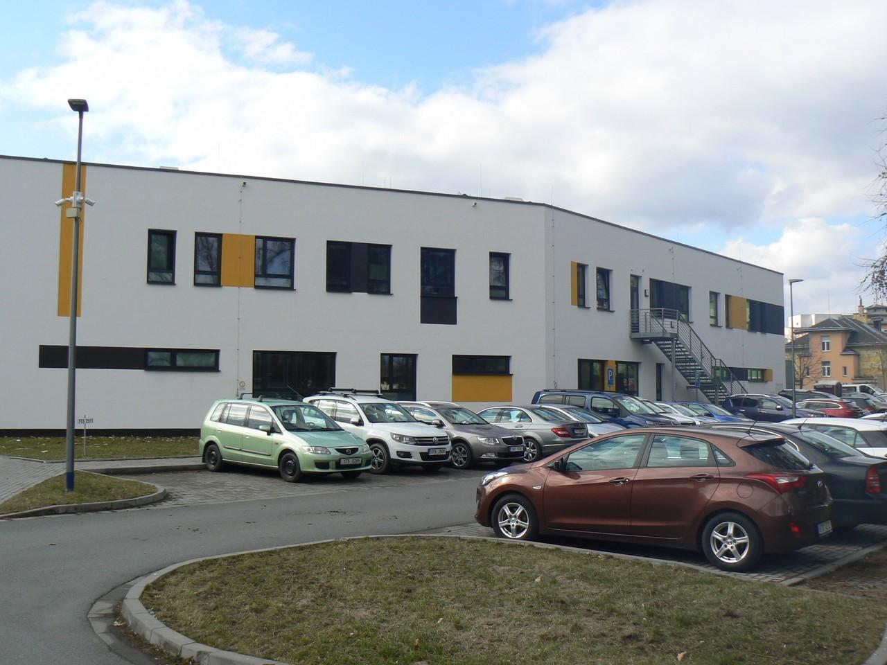
Novostavba lékárny a onkologie, Krnov

Slide 26
Sportovní hala v Krásném Poli
Přihlašovatel: Statutární město Ostrava, Prokešovo nám. 8, 1803/8
729 30 Ostrava
Investor: Statutární město Ostrava
Zhotovitel: Bystroň Group a.s., Ostrava - Moravská Ostrava
Projektant: Atris, s.r.o., Slezská Ostrava
Lokalita: Krásné Pole
GPS: 49.8406406N, 18.1190481E

Slide 27
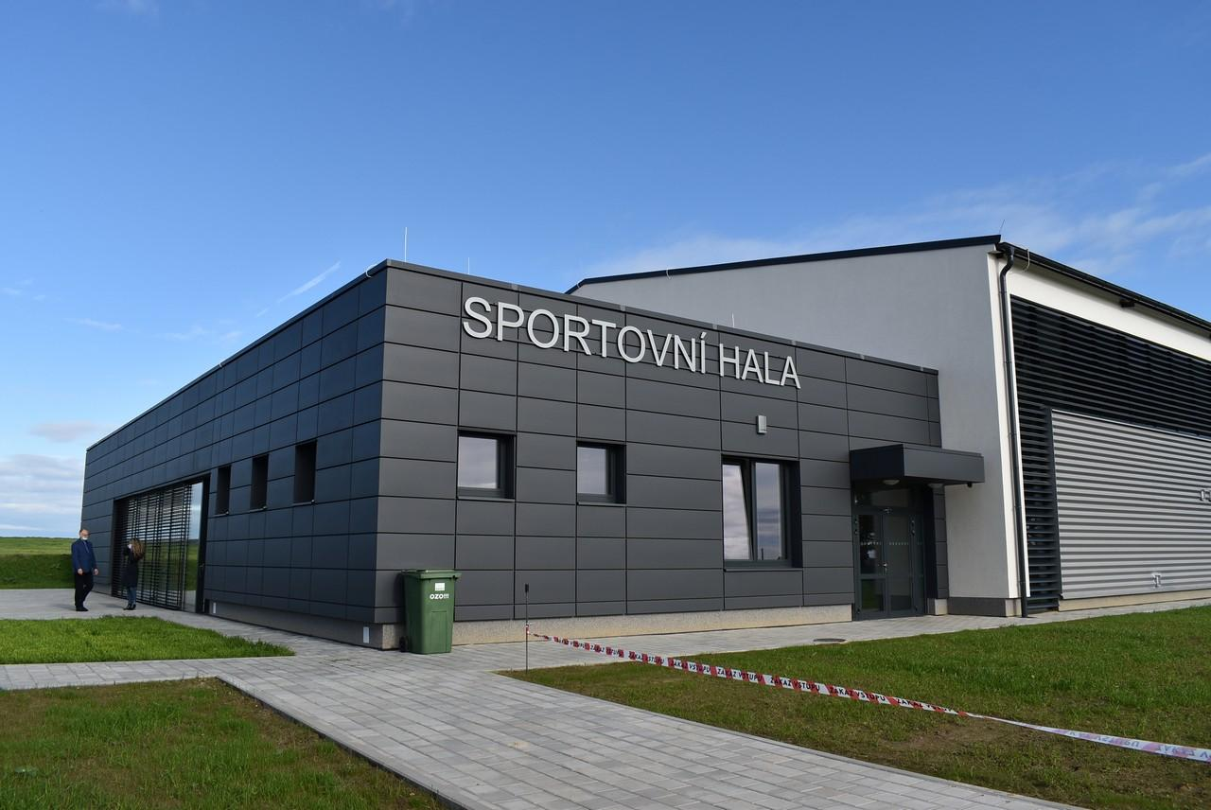
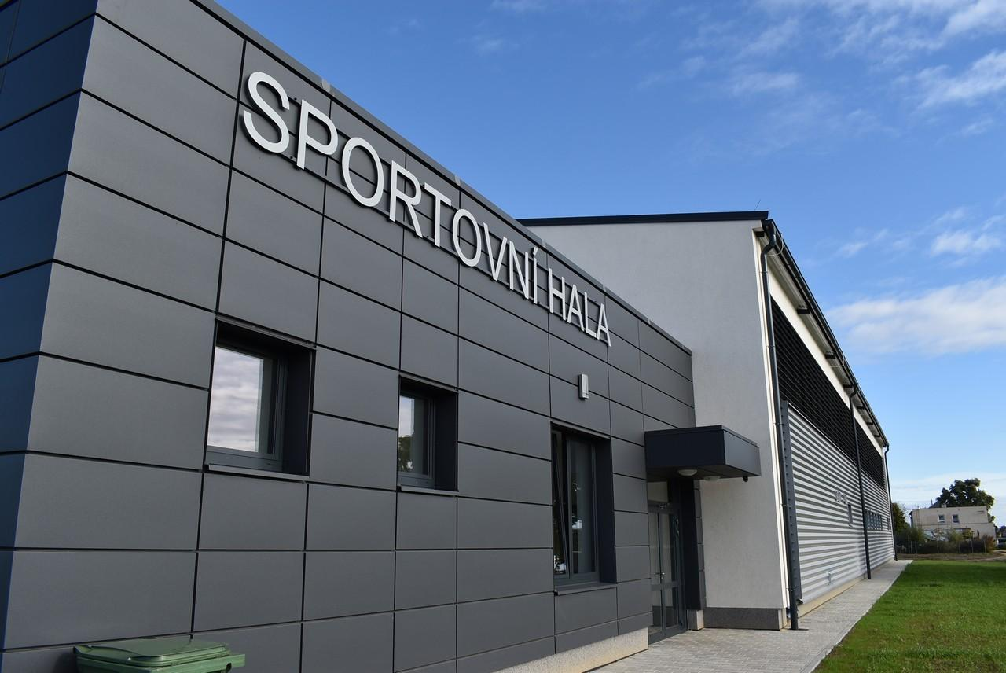
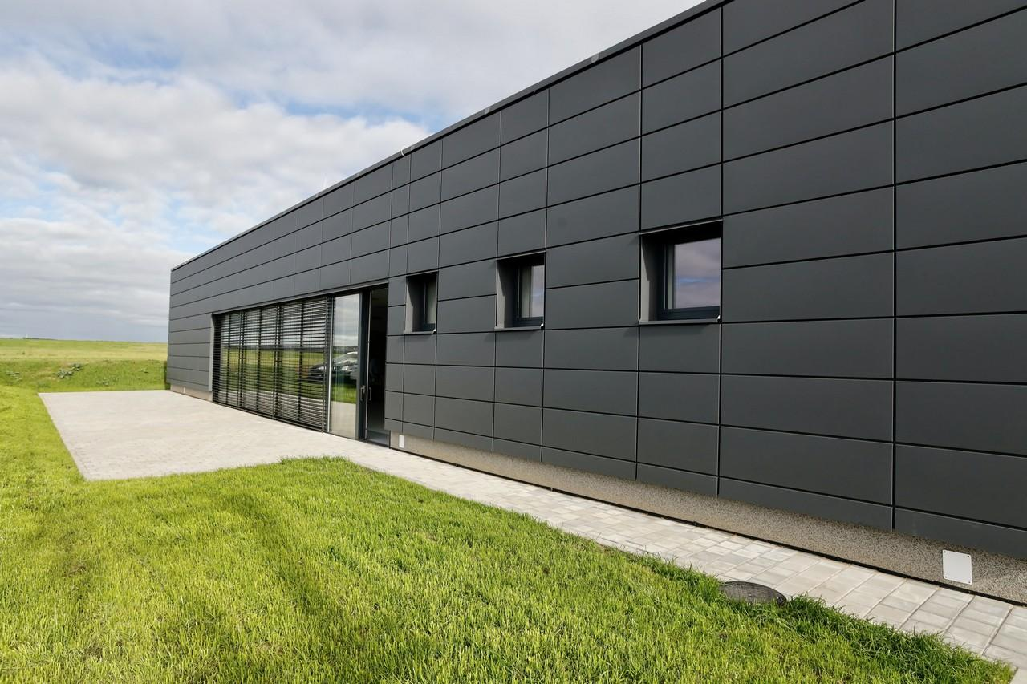
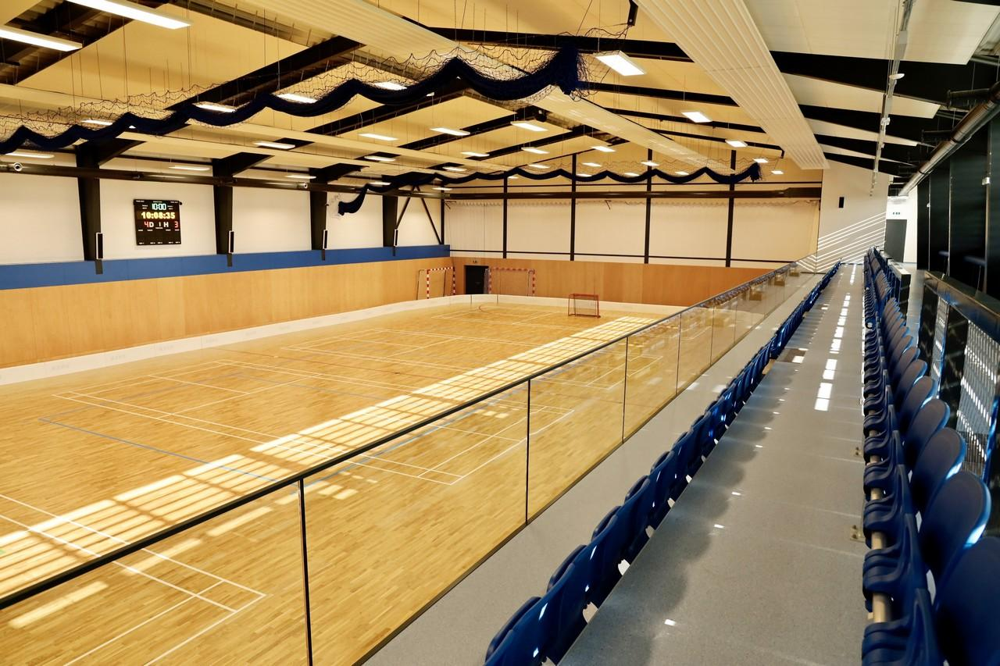
Sportovní hala v Krásném Poli

Slide 28
Požární zbrojnice a centrum krizového řízení obce Litultovice, k.ú. Litultovice
Přihlašovatel: Unicont Opava s.r.o., Hradecká 646/4, 746 01 Opava
Investor: Městys Litultovice, Litultovice
Zhotovitel: Unicont Opava s.r.o.
Projektant: Ing. Jana Kristová, Mokré Lazce
Lokalita: Litultovice
GPS: 49.9038431N, 17.7477628E

Slide 29
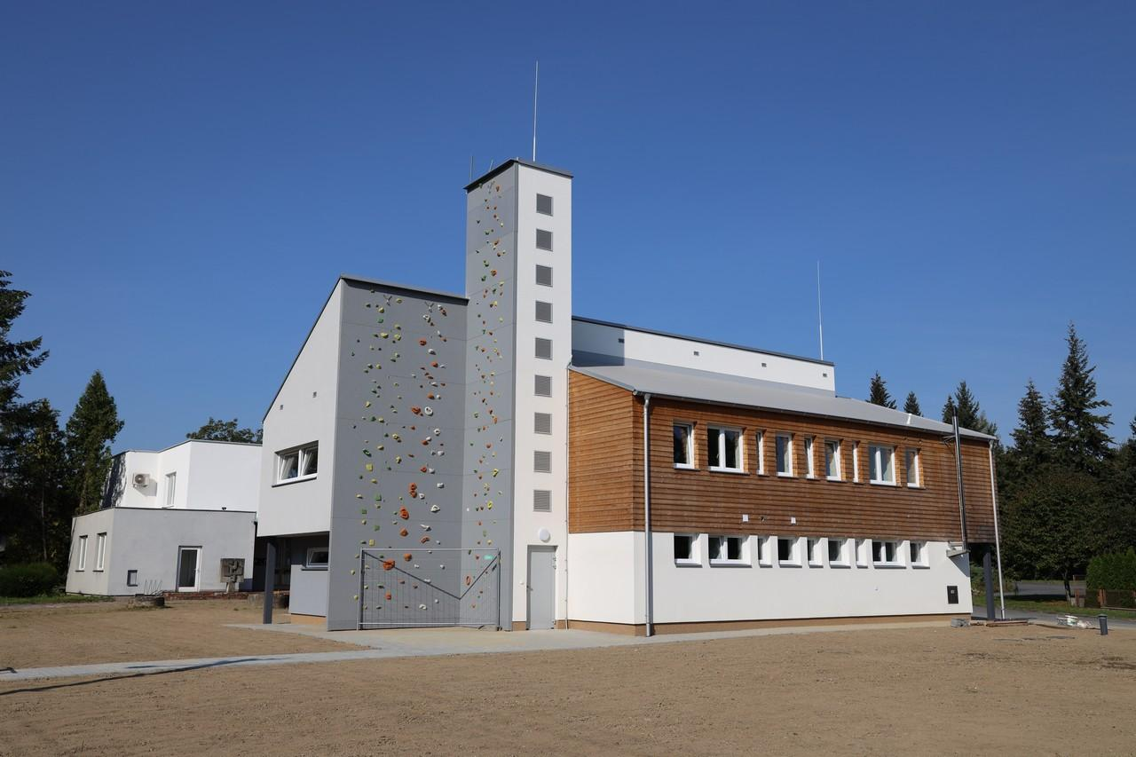
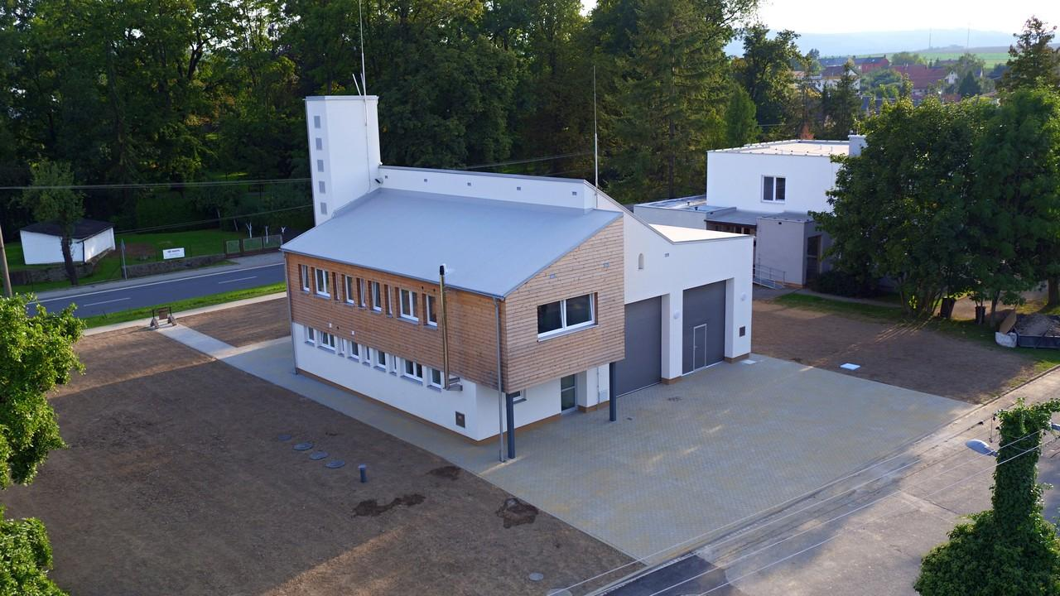


Požární zbrojnice a centrum krizového řízení obce Litultovice, k.ú. Litultovice

Slide 30
VŠB - TUO, Platforma nových technologií CPIT - TL3 Ostrava-Poruba
Přihlašovatel: Vysoká škola báňská - Technická univerzita Ostrava,
17. listopadu 2172/15, 708 00 Ostrava-Poruba
Investor: Vysoká škola báňská - Technická univerzita Ostrava
Zhotovitel: Ridera Stavební a.s.
Projektant: PROJEKTSTUDIO EUCZ, s.r.o., Ostrava-Poruba
Lokalita: Ostrava-Poruba
GPS: 49.8360306N, 18.1620011E

Slide 31




VŠB - TUO, Platforma nových technologií CPIT - TL3 Ostrava-Poruba

Slide 32


Slide 33
Zimní stadion v Krnově - severní Tribuna
Přihlašovatel: Agist s.r.o., Vrchlického 1194/20, 794 01 Krnov
Investor: Město Krnov
Zhotovitel: Agist s.r.o., Krnov
Projektant: ADEA projekt s.r.o., Moravská Ostrava
Lokalita: Krnov
GPS: 49.8462153N, 18.1599364E

Slide 34




Zimní stadion v Krnově - severní Tribuna

Slide 35
Přestavba bývalých jeslí na jazykovou školu a nakladatelství, Opava Kateřinky
Přihlašovatel: Atelier38 s.r.o., Porážková 1424/20, 702 00
Ostrava-Moravská Ostrava
Investor: Helen Doron English / Angličtina pro děti s.r.o.,
Opava Kateřinky
Zhotovitel: Slezské stavby Opava s.r.o., Opava Kateřinky
Projektant: Atelier38 s.r.o., Ostrava-Moravská Ostrava
Lokalita: Opava - Kateřinky
GPS: 49.9401758N, 17.9183153E

Slide 36




Přestavba bývalých jeslí na jazykovou školu a nakladatelství, Opava - Kateřinky

Slide 37
Revitalizace budovy Domova Příbor
Přihlašovatel: ATRIS s.r.o., Občanská 1116/18, Slezská Ostrava, 710 00 Ostrava
Investor: Moravskoslezský kraj, Ostrava
Zhotovitel: BYSTROŇ Group a.s., Moravská Ostrava
Projektant: ATRIS s.r.o., Slezská Ostrava
Lokalita: Příbor
GPS: 49.6453231N, 18.1403375E

Slide 38




Revitalizace budovy Domova Příbor

Slide 39
Oprava fasády budovy školy Gymnázium Mikuláše Koperníka, Bílovec
Přihlašovatel: Bystroň Group a.s., Bieblova 406/6, 702 00 Moravská
Ostrava
Investor: Moravskoslezský kraj, Ostrava
Zhotovitel: Bystroň Group a.s., Moravská Ostrava
Projektant: Ing. Radek Pavlík, Bílovec
Lokalita: Bílovec
GPS: 49.7593094N, 18.0189497E

Slide 40




Oprava fasády budovy školy Gymnázium Mikuláše Koperníka, Bílovec

Slide 41
Oprava fasády a oprava střech - Všeobecné a sportovní gymnázium Bruntál
Přihlašovatel: Fichna - Hudeczek a.s., Opavská 535/17, 747 18 Píšť
Investor: Moravskoslezský kraj, Ostrava
Zhotovitel: Fichna - Hudeczek a.s., Píšť
Projektant: FAKO spol s.r.o., Kroměříž (část střechy a podstřeší),
Ing.Miroslav Geryk, Krnov - Pod Bezručovým vrchem
(část fasády)
Lokalita: Bruntál
GPS: 49.9898669N, 17.4625589E

Slide 42




Oprava fasády a oprava střech - Všeobecné a sportovní gymnázium Bruntál

Slide 43
NKP - zámek Bruntál - revitalizace objektu ,,saly terreny”, Bruntál
Přihlašovatel: Fichna - Hudeczek a.s., Opavská 535/17, 747 18 Píšť
Investor: Moravskoslezský kraj, Moravská Ostrava
Zhotovitel: Fichna - Hudeczek a.s., Píšť
Projektant: Ing. Karel Siuda, ČKAIT - 110259 IPOO, Krnov
Lokalita: Bruntál
GPS: 49.9903789N, 17.4647339E

Slide 44




NKP - zámek Bruntál - revitalizace objektu ,,saly terreny”, Bruntál

Slide 45
Rekonstrukce oblasti Ostrava - Kunčičky, Ostrava - Kunčičky
Přihlašovatel: Heimstaden Czech s.r.o., Gregorova 2582, 702 00
Moravská Ostrava a Přívoz
Investor: Heimstaden Czech s.r.o., Ostrava
Zhotovitel: RADOST-STAVBY s.r.o., Ostrava - Vítkovice,
Ristrorispetto s.r.o., Dolní Lutyně
OWLET STAV s.r.o., Ostrava-Poruba
Údržba pozemků a.s.,Horní Suchá, Jan Kovář
Projektant: Ing. Christos Kirkopulos, Vratimov
Lokalita: Ostrava - Kunčičky
GPS: 49.8115233N, 18.3054561E

Slide 46




Rekonstrukce oblasti Ostrava - Kunčičky, Ostrava - Kunčičky

Slide 47
Rekonstrukce autosalonu Ford F.67, Nový Jičín
Přihlašovatel: Kamil Mrva architects, s.r.o., Záhumenní 1358
742 21 Kopřivnice
Investor: F.67 s.r.o., Nový Jičín
Zhotovitel: EB - stavební společnost, s. r. o. , Frenštát pod Radhoštěm
MIRAMO spol s.r.o., Albrechtičky
AL CONSTRUCT, Zlín
Projektant: Kamil Mrva Architects, s.r.o., Kopřivnice
Lokalita: Nový Jičín
GPS: 49.6001267N, 18.0154036E

Slide 48




Rekonstrukce autosalonu Ford F.67, Nový Jičín

Slide 49
Nový domov p.o., rekonstrukce ubytovací části a přístavba budovy D, Karviná
Přihlašovatel: Moravskoslezský kraj, 28. října 117, 702 18
Ostrava - Moravská Ostrava
Investor: Moravskoslezský kraj, Ostrava
Zhotovitel: Beskydská stavební a.s., Třinec
Projektant: PPS Kania s.r.o., Ostrava - Mariánské hory
Lokalita: Karviná
GPS: 49.8689000N, 18.5300672E

Slide 50




Nový domov p.o., rekonstrukce ubytovací části a přístavba budovy D, Karviná

Slide 51
Zámek Nová Horka - muzeum pro veřejnost
Přihlašovatel: Moravskoslezský kraj, 28. října 117, 702 18
Ostrava - Moravská Ostrava
Investor: Moravskoslezský kraj, Ostrava
Zhotovitel: TVARSTAV - REAL, s.r.o., Nový Jičín
Projektant: Oldřich Němec, Nový Jičín
Lokalita: Studénka
GPS: 49.6930728N, 18.0697367E

Slide 52




Zámek Nová Horka - muzeum pro veřejnost

Slide 53
Rekonstrukce výstavní budovy a nová expozice Muzea Těšínska na Hlavní třídě, Český Těšín
Přihlašovatel: MORYS s.r.o., Korejská 894/9, Přívoz, 702 00 Ostrava
Investor: Moravskoslezský kraj, Ostrava
Zhotovitel: MORYS s.r.o., Přívoz, Ostrava
Projektant: BMCH s.r.o., Mariánské hory, Ostrava
Lokalita: Český Těšín
GPS: 49.7472294N, 18.6240867E

Slide 54




Rekonstrukce výstavní budovy a nová expozice Muzea Těšínska na Hlavní třídě, Český Těšín

Slide 55
Radegastův Šenk, Nošovice
Přihlašovatel: Obec Nošovice, Nošovice 58, 739 51, Nošovice
Investor: Obec Nošovice
Zhotovitel: BD STAV MORAVA s.r.o., Bruzovice
Projektant: VYSLOUŽIL ARCHITEKTI, Ostrava
Lokalita: Nošovice
GPS: 49.6565094N, 18.4291364E

Slide 56




Radegastův Šenk, Nošovice

Slide 57
Zateplení budovy menzy, VŠB-TUO, Ostrava-Poruba
Přihlašovatel: PS BRNO, s.r.o., Vídeňská 153/119b, 619 00 Brno
Investor: Vysoká škola báňská - Technická univerzita Ostrava
Zhotovitel: PS BRNO, s.r.o., Brno - jih
Projektant: Ateliér IDEA, spol. s.r.o., Ostrava, Mariánské hory
Lokalita: Ostrava-Poruba
GPS: 49.8335000N, 18.1599000E

Slide 58




Zateplení budovy menzy, VŠB-TUO, Ostrava-Poruba

Slide 59
Památník Josefa Kaluse, Čeladná
Přihlašovatel: R.E.V.I.S s.r.o., 28 října 1639, 738 01 Frýdek - Místek
Investor: Obec Čeladná
Zhotovitel: R.E.V.I.S s.r.o., Frýdek - Místek
Projektant: R.E.V.I.S s.r.o., Frýdek - Místek
Lokalita: Čeladná
GPS: 49.5280662788, 18.3295123494

Slide 60




Památník Josefa Kaluse, Čeladná

Slide 61
Seniorské bydlení - Zámek Paskov, budova ,,C”, Paskov
Přihlašovatel: Ridera Stavební a.s., Dělnická 382/32
708 00 Ostrava-Poruba
Investor: Město Paskov, zastoupen Petrem Baďurou, storstou města a
Ing. Milanem Klimundou, místostarostou města
Zhotovitel: Ridera Stavební a.s., Ostrava-Poruba
Projektant: ATELIER SIMONA - projekce a inženýrska činnost, s.r.o.
Ostrava - Mariánské hory
Lokalita: Paskov
GPS: 49.7317206N, 18.2932344E

Slide 62




Seniorské bydlení - Zámek Paskov, budova ,,C”, Paskov

Slide 63
Voliéra kondora královského, Zoologická zahrada Ostrava, k.ú. Slezská Ostrava, obec Ostrava
Přihlašovatel: Statutární město Ostrava, Prokešovo náměstí 8
1803/8, 729 30 Ostrava
Investor: Statutární město Ostrava
Zhotovitel: GEOSAN GROUP a.s., Kolín III
Projektant: AU Plan s.r.o., Praha
Lokalita: Slezská Ostrava
GPS: 49.8436111N, 18.3192231E

Slide 64




Voliéra kondora královského, Zoologická zahrada Ostrava, k.ú. Slezská Ostrava, obec Ostrava

Slide 65
Rekonstrukce objektu Husova 7, Ostrava - centrum
Přihlašovatel: Statutární město Ostrava, Prokešovo náměstí 8
1803/8, 729 30 Ostrava
Investor: Statutární město Ostrava
Zhotovitel: MORYS s.r.o., Ostrava
Projektant: atelier38 s.r.o, Moravská Ostrava
Lokalita: Ostrava - centrum
GPS: 49.8399719N, 18.2865978E

Slide 66




Rekonstrukce objektu Husova 7, Ostrava - centrum

Slide 67
Rekonstrukce objektu na ul. Velfíkova 385/14, Ostrava - Hrabůvka
Přihlašovatel: Statutární město Ostrava, městský obvod Ostrava - Jih,
Horní 791/3, 700 30, Ostrava - Hrabůvka
Investor: Statutární město Ostrava, městský obvod Ostrava - Jih
Ostrava - Hrabůvka
Zhotovitel: S-O-D Holding s.r.o., Petřvald u Ostravy
Projektant: BYVAST pro s.r.o., Ostrava-Svinov
Lokalita: Ostrava - Hrabůvka
GPS: 49.7938508N, 18.2618017E

Slide 68




Rekonstrukce objektu na ul. Velfíkova 385/14, Ostrava - Hrabůvka

Slide 69
Slovenská strela Kopřivnice, Kopřivnice
Přihlašovatel: TATRA TRUCKS a.s., Areál Tatry 1450/1, 742 21, Kopřivnice
Investor: TATRA TRUCKS a.s., Kopřivnice
Zhotovitel: PS BRNO s.r.o., Brno - jih
Projektant: ATRIS s.r.o., Ostrava - Slezská Ostrava
Ing. arch. Jiří Liškutín, Ing. Ladislav Zahradníček
Lokalita: Kopřivnice
GPS: 49°35'58.158"N, 18°8'37.606"E

Slide 70




Slovenská strela Kopřivnice, Kopřivnice

Slide 71
Památník J.A.Komenského ve Fulneku - živé muzeum, Fulnek
Přihlašovatel: TVARSTAV - REAL, s.r.o., Císařská 68, 741 01 Nový Jičín
Investor: Moravskoslezský kraj, Ostrava
Zhotovitel: TVARSTAV - REAL, s.r.o., Nový Jičín
Projektant: Ing. Petr Tomeš, Ostrava - Výškovice
Lokalita: Fulnek
GPS: 49.7127519N, 17.9053122E

Slide 72




Památník J.A.Komenského ve Fulneku - živé muzeum, Fulnek

Slide 73
Těšínské divadlo - Malá scéna, Český Těšín
Přihlašovatel: TECHARSTAV s.r.o., Rabasova 1157/8, 708 00
Ostrava - Poruba
Investor: Moravskoslezský kraj, Ostrava
Zhotovitel: TECHARSTAV s.r.o., Ostrava - Poruba
Projektant: TECHARSTAV s.r.o., Ostrava - Poruba
Lokalita: Český Těšín
GPS: 49.7459275N, 18.6130067E

Slide 74




Těšínské divadlo - Malá scéna, Český Těšín

Slide 75




Slide 76
Naučná stezka ,,Lesní stezka Vyhlídka Frýdlant nad Ostravicí, na pozemku č. 3605/1, Frýdlant nad Ostravicí
Přihlašovatel: Město Frýdlant nad Ostravicí, Náměstí č.p. 3
739 11 Frýdlant nad Ostravicí
Investor: Město Frýdlant nad Ostravicí
Zhotovitel: ACER WOODWAY s.r.o., Brno-Židenice
Projektant: LIVING IN GREEN s.r.o., Dobřichovice
Lokalita: Frýdlant nad Ostravicí
GPS: 49.5883474306, 18.3456537726

Slide 77




Naučná stezka ,,Lesní stezka Vyhlídka Frýdlant nad Ostravicí, na pozemku č. 3605/1, Frýdlant nad Ostravicí

Slide 78
Revitalizace parku u Biskupství - Moravská Ostrava a Přívoz
Přihlašovatel: HSF System a.s., Lihovarská 689/40A, 718 00 Ostrava-Kunčičky
Investor: Statutární město Ostrava
Zhotovitel: HSF System SK s.r.o.
Projektant: Ing. arch. Ondřej Vysloužil
Lokalita: Moravská Ostrava a Přívoz
GPS: 49.8350344N, 18.2953256E

Slide 79




Revitalizace parku u Biskupství - Moravská Ostrava a Přívoz

Slide 80
Dobratické centrum volnočasových aktivit - lesopark
Přihlašovatel: Marian Kotas, K2 stavební Moravia s.r.o., Počáteční 429/10
710 00 Slezská Ostrava
Investor: obec Dobratice
Zhotovitel: K2 stavební Moravia s.r.o., Slezská Ostrava
Projektant: Ing. arch. Martin Foldyna
Lokalita: Dobratice
GPS: 49.6679610175, 18.4803934071

Slide 81




Dobratické centrum volnočasových aktivit - lesopark

Slide 82
Předprostor NKP ,,Noční přechod” v obci Morávka
Přihlašovatel: Ing. arch. Martin Foldyna, Morávka 200, 739 04 Morávka
Obec Morávka, Morávka 599, 739 04 Morávka
Investor: Obec Morávka
Zhotovitel: Zahrady Vrobel s.r.o., Frýdlant nad Ostravicí
akd. sochař Martin Zet
Projektant: Ing. arch. Martin Foldyna
Lokalita: Morávka
GPS: 50.0371632562,17.3076658996

Slide 83




Předprostor NKP ,,Noční přechod” v obci Morávka

Slide 84
Náměstí Ostrava - Jih, veřejný prostor Hrabůvka
Přihlašovatel: Statutární město Ostrava, městský obvod Ostrava - Jih
Horní 791/3 , 700 30 Ostrava-Hrabůvka
Investor: Statutární město Ostrava, městský obvod Ostrava - Jih,
Ostrava-Hrabůvka
Zhotovitel: Zlínstav a.s., Zlín
Projektant: PROJEKTSTUDIO EUCZ, Ostrava - Poruba
Lokalita: Hrabůvka
GPS: 49.7870331N, 18.2557564E

Slide 85




Náměstí Ostrava - Jih, veřejný prostor Hrabůvka

Slide 86
Regenerace sídliště Hrabůvka - 2.etapa, Zeleň Savarin
Přihlašovatel: Statutární město Ostrava, městský obvod Ostrava-Jih
Horní 791/3 , 700 30 Ostrava-Hrabůvka
Investor: Statutární město Ostrava, městský obvod Ostrava-Jih,
Ostrava-Hrabůvka
Zhotovitel: STAVIA - silniční stavby, a.s., Ostrava
Projektant: Atregia s.r.o., Šebrov-Kateřina
Lokalita: Ostrava-jih
GPS: 49.7884931N, 18.2279356E

Slide 87




Regenerace sídliště Hrabůvka - 2.etapa, Zeleň Savarin

Slide 88



Slide 89
Bytový dům Střelniční
Přihlašovatel: Statutární město Ostrava, Prokešovo nám. 8, 1803/8
729 30 Ostrava
Investor: Statutární město Ostrava
Zhotovitel: INTOZA s.r.o., Ostrava Mariánské hory a Hulváky
Projektant: ATELIÉR 38 s.r.o., Moravská Ostrava
Lokalita: Ostrava
GPS: 49.8348778N, 18.2942689E

Slide 90




Bytový dům Střelniční

Slide 91



Slide 92
Rodinný dům v Šilheřovicích, Šilheřovice
Přihlašovatel: Kamil Mrva architect, s.r.o., Záhumenní 1358
742 21 Kopřivnice
Investor: Lukáš Homola
Zhotovitel: Svépomoci, STAVBY ŠIMEK s.r.o., Frýdek-Místek
Projektant: Ateliér POD VĚŽÍ s.r.o., Frýdek - Místek
Kamil Mrva Architects, s.r.o., Kopřivnice
Lokalita: Šilheřovice
GPS: 49.9211744N, 18.2600331E

Slide 93




Rodinný dům v Šilheřovicích, Šilheřovice

Slide 94
Atriový rodinný dům v Hukvaldech, Dolní Sklenov
Přihlašovatel: petit atelier s.r.o., se sídlem č.p. 460, 739 61 Ropice
Investor: Samuel Mitúch a Katarína Mitúchová, Moravská Ostrava
Zhotovitel: TRASPOL stavební s.r.o., Nové město, Praha 1
Projektant: petit atelier s.r.o., Ropice
Lokalita: Dolní Sklenov
GPS: 49°37.613513'N,18°13.690962'E

Slide 95




Atriový rodinný dům v Hukvaldech, Dolní Sklenov

Slide 96
Novostavba rodinného domu v Ostravě Radvanicích, ul. Na Štěpnici
Přihlašovatel: Ing. arch. Tomáš Kozel, Ing.arch. Kamil Měrka - ti2 architekti,
Mlýnská 1692/7, 702 00 Ostrava
Investor: manželé Menšíkovi
Zhotovitel: nebyl generální dodavatel
Projektant: ti2 architekti - Ing. arch. Tomáš Kozel, Ing.arch. Kamil Měrka
Lokalita: Radvanice
GPS: 49.8104917N, 18.3386078E

Slide 97




Novostavba rodinného domu v Ostravě Radvanicích, ul. Na Štěpnici

Slide 98



Slide 99
Sídlo společnosti POLNA corp. s.r.o., Třinec
Přihlašovatel: Beskydská stavební, a.s., Frýdecká 225,
739 61 Třinec
Investor: POLNA corps. s.r.o., Třinec dnes již jako VALVEA s.r.o., Třinec
Zhotovitel: Beskydská stavební, a.s., Třinec
Projektant: Ing.arch. Jan Paldus, Petřvald u Karviné
Lokalita: Třinec
GPS: 49.6610736N, 18.6583867E

Slide 100




Sídlo společnosti POLNA corp. s.r.o., Třinec

Slide 101
Nové VaV centrum společnosti Ingeteam a.s., Ostrava - Pustkovec
Přihlašovatel: HSF System a.s., Lihovarská 689/40A
718 00 Ostrava - Kunčičky
Investor: Ingeteam a.s., Ostrava - Pustkovec
Zhotovitel: HSF System a.s., Ostrava - Kunčičky
Projektant: Ing. Jaromír Provazník
Lokalita: Ostrava - Pustkovec
GPS: 49.8381464N, 18.1526228E

Slide 102




Nové VaV centrum společnosti Ingeteam a.s., Ostrava - Pustkovec

Slide 103
PC 21 Rozšíření Varny, Paskov
Přihlašovatel: OHL ŽS a.s., Burešova 938/17, 602 00 Brno, Veveří
Investor: Lenzing Biocel Paskov a.s., Místecká 762, 739 21 Paskov
Zhotovitel: OHL ŽS a.s., Brno, Veveří
Projektant: V&V stavební a statická kancelář, spol s.r.o., Ostrava
Lokalita: Paskov
GPS: 49.7179708N, 18.2945956E

Slide 104




PC 21 Rozšíření Varny, Paskov

Slide 105


Slide 106
Rybí - likvidace odpadních vod, Rybí
Přihlašovatel: SATTURN HOLEŠOV spol s.r.o., Dlažánky 305/16, 769 01 Holešov
Investor: Obec Rybí
Zhotovitel: COMMODUM, spol s.r.o., Valašská Bystřice
Projektant: Projekty VODAM s.r.o., Hranice
Lokalita: Rybí
GPS: 49.6005006408, 18.0764124529

Slide 107




Rybí - likvidace odpadních vod, Rybí

Slide 108
Optimalizace trati Český Těšín - Dětmarovice, Karviná
Přihlašovatel: Subterra a.s., Koželužská 2246/5, 180 00 Praha 8
Investor: Správa železnic, státní organizace, Praha - Nové město
Zhotovitel: Společnost ČET-DET, tvořena společnostmi: Subterra a.s. správce,
OHL ŽS a.s. společník, EUROVIA CS a.s. společník,
GJW Praha spol s.r.o.
Projektant: Sdružení Český Těšín - Dětmarovice tvořené společnostmi: MORAVIA
CONSULT Olomouc a.s. vedoucí účastník, SUDOP Brno spol
s.r.o. účastník, METROPROJEKT Praha a.s. účastník
Lokalita: Karviná
GPS: 49°45'1.672"N, 18°37'3.518"E - 49°54'13.394"N, 18°27'34.353"E

Slide 109




Optimalizace trati Český Těšín - Dětmarovice, Karviná

Slide 110


Slide 111
Optimalizace a modernizace logistických procesů ve skladu PHOENIX lékárenský velkoobchod s.r.o., Praha - Hostivař
Přihlašovatel: HSF System a.s., Lihovarská 689/40A, 718 00 Ostrava-Kunčičky
Investor: PHOENIX lékárenský velkoobchod s.r.o., Praha - Hostivař
Zhotovitel: HSF System a.s., Ostrava - Kunčičky
Projektant: RotaGroup a.s., Praha - Michle
Lokalita: Praha - Hostivař
GPS: 50.0662464N, 14.5293889E

Slide 112




Optimalizace a modernizace logistických procesů ve skladu PHOENIX lékárenský velkoobchod s.r.o., Praha - Hostivař

Slide 113
Smetanova obchodní galerie a městské podzemní garáže, Vsetín
Přihlašovatel: Nodum atelier - na s.r.o., Nádražní 49, 739 91 Jablunkov
Investor: Smetanova obchodní galerie - VALATRANS a.s., Liptál
Městské podzemní garáže, Vsetín
Zhotovitel: Smetanova obchodní galerie - vybraní dodavatelé: Ruuki CZ s.r.o.
KAREDO s.r.o., ELGEN elektro s.r.o., BMS SERVIS s.r.o., Štec SVT s.r.o.,
Aleš Zetocha
Projektant: Nodum atelier - na s.r.o., Jablunkov (obě části)
Spolupráce: BLAŽEK PROJEKT s.r.o., Opava (na Smětanově obchodní
galerii)
Lokalita: Vsetín
GPS: 49.3357508N, 17.9948867E

Slide 114




Smetanova obchodní galerie a městské podzemní garáže, Vsetín

Slide 115
Café Re:public , Praha - Malá Strana
Přihlašovatel: Nodum atelier - na s.r.o., Nádražní 49, 739 91 Jablunkov
Investor: REKOCHEM s.r.o., Staré Město, Třinec
Zhotovitel: STALUV spol s.r.o., Praha
Projektant: nodum atelier - s.r.o., Jablunkov
Lokalita: Praha - Malá Strana
GPS: 50.0837289N, 14.3950319E

Slide 116




Café Re:public, Praha - Malá Strana

